Slide 1







Актуальные цены смотрите на сайте 12twelve.ru
*
*

Slide 2



Привет!
Перед вами — первая новогодняя презентация, созданная с помощью Какие подарки выбрать к предстоящему празднику? Что будет актуально в 2025 году? С этими вопросами мы обратились в ChatGPT, который провел большое исследование отрасли корпоративных подарков и выяснил, какую нужно сотворить, чтобы быть в тренде. Делимся главными идеями AI и экспертов XD Connects.

Slide 3




Потребители все больше интересуются товарами, которые отражают ценности экологической устойчивости и социальной ответственности. В сувенирной отрасли это выражается в использовании переработанных и биоразлагаемых материалов, а также в поддержке социальных проектов.

Slide 4


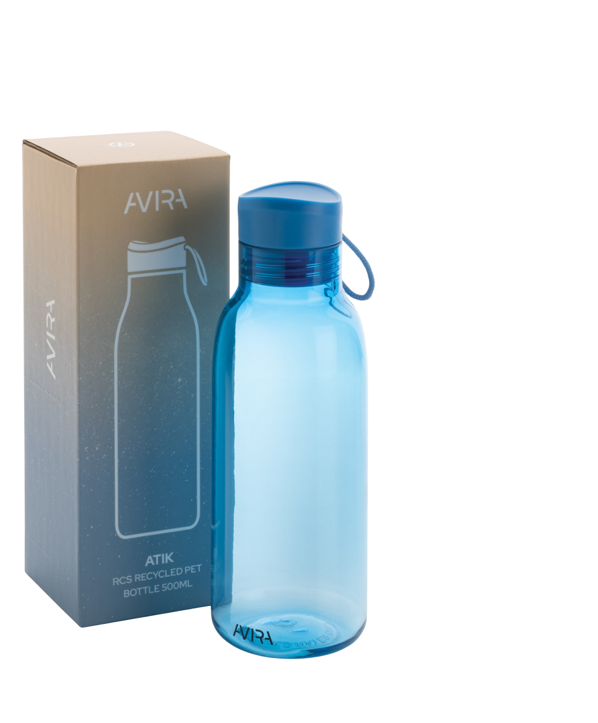

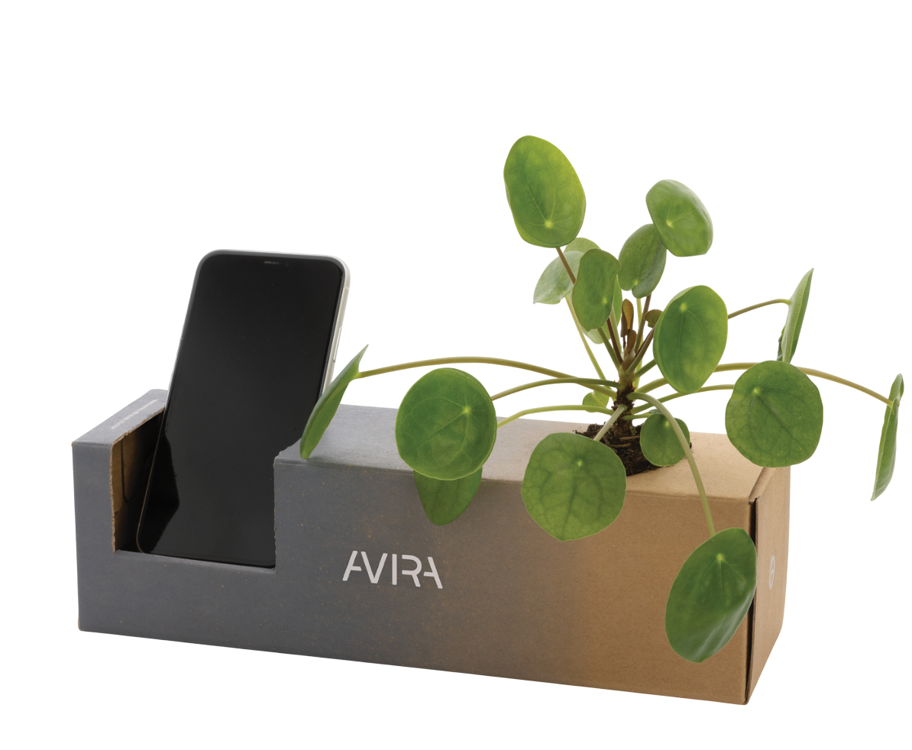


Набор «ПП: пей и поливай»
Бутылка для воды Avira Atik из rPET RCS, 500 мл
P438.035
1 514 ₽
Совет: коробка легко трансформируется
в подставку для телефона и кашпо, рекомендуем дарить вместе с растением

Slide 5


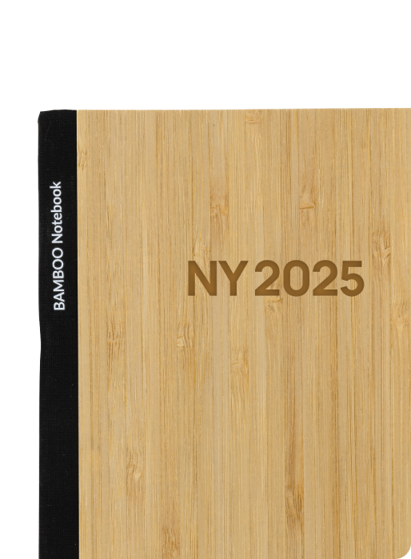


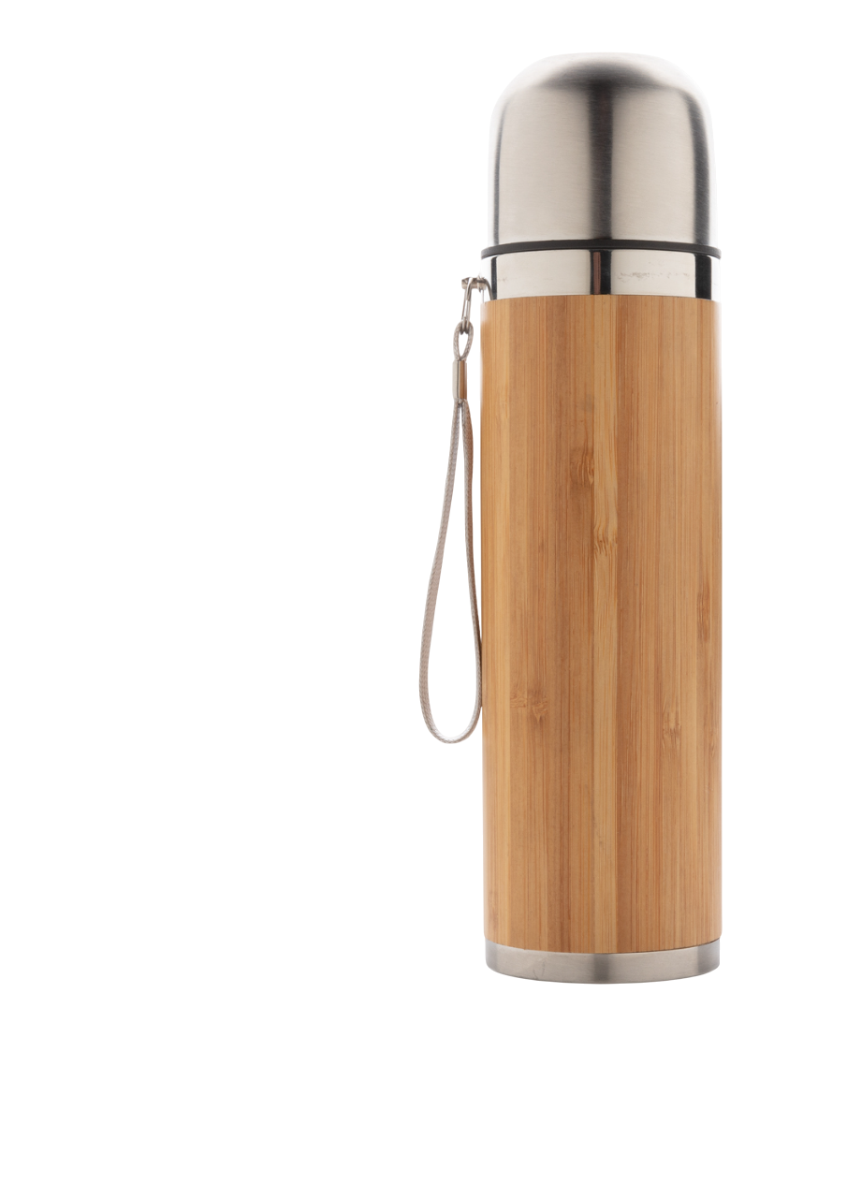


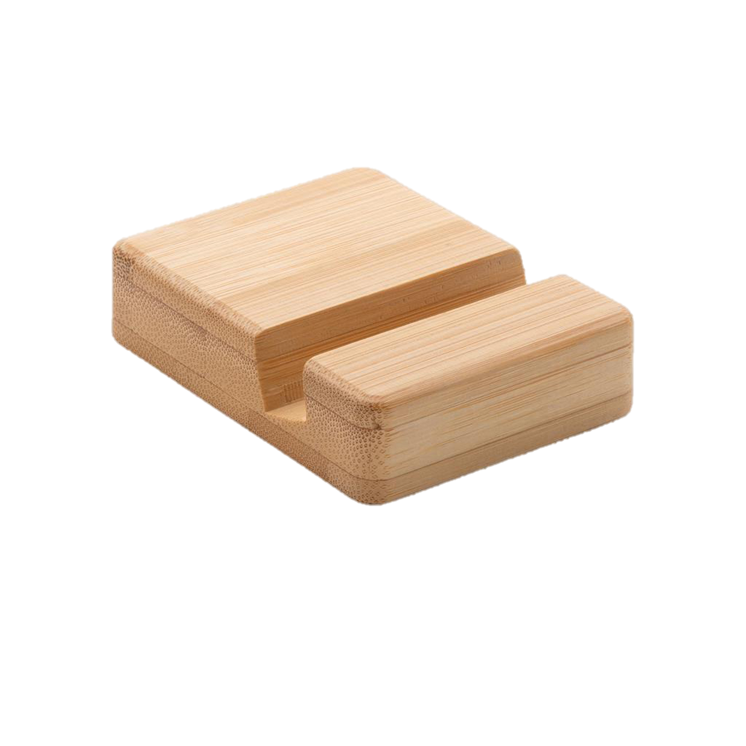
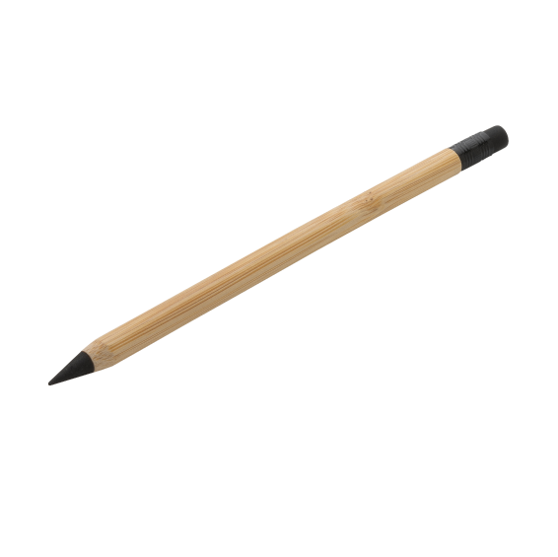


Набор «Welcome to Bamboo»
Термос Bamboo, 450 мл
P433.329
2 200 ₽
Подставка
для телефона Bamboo
P301.359
Вечный карандаш из бамбука FSC®
253 ₽
P611.099
166 ₽
Совет: выгодный вид нанесения —CO2 гравировка

Slide 6

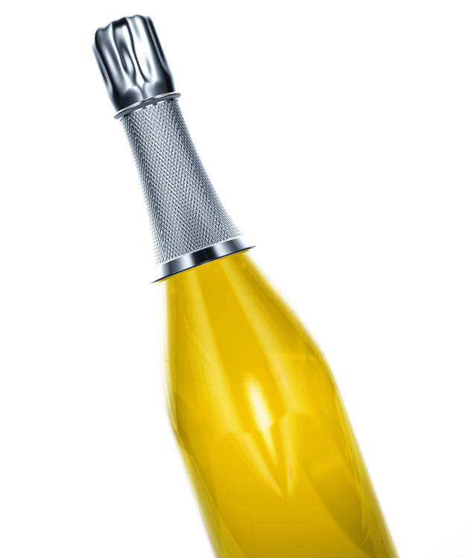


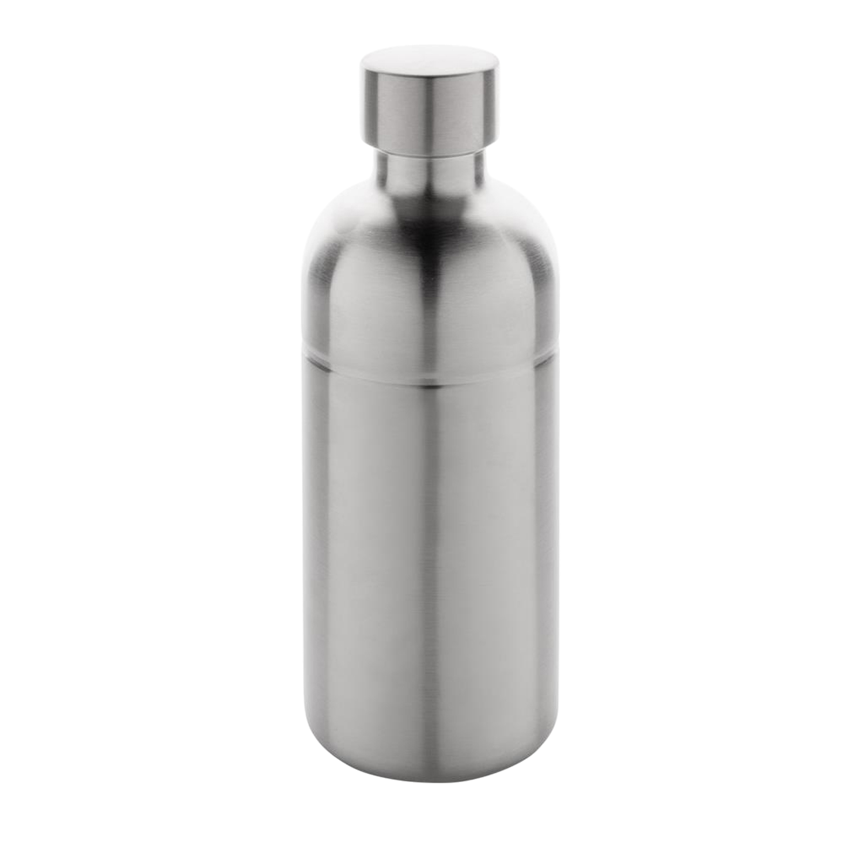


Набор «Пузырьки лимонада 18+»
Вакуумная бутылка Soda из переработанной стали RCS, 800 мл
P435.802
2 533 ₽
Бутылка подходит для газированных напитков, можно дарить вместе с шампанским

Slide 7

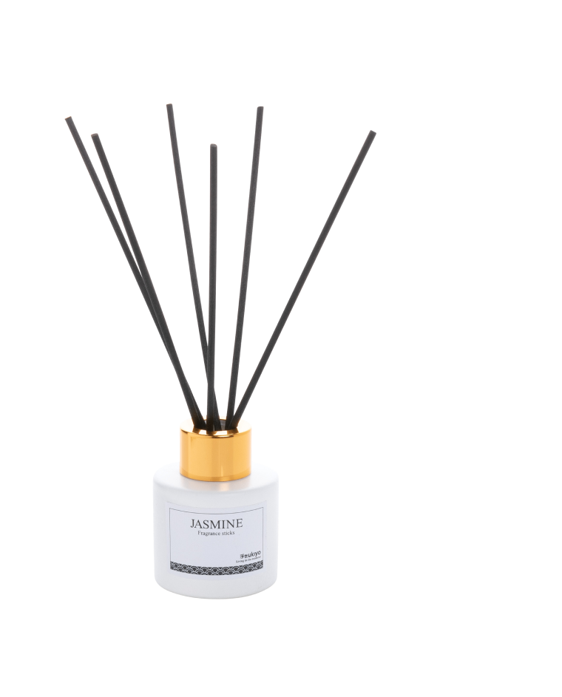

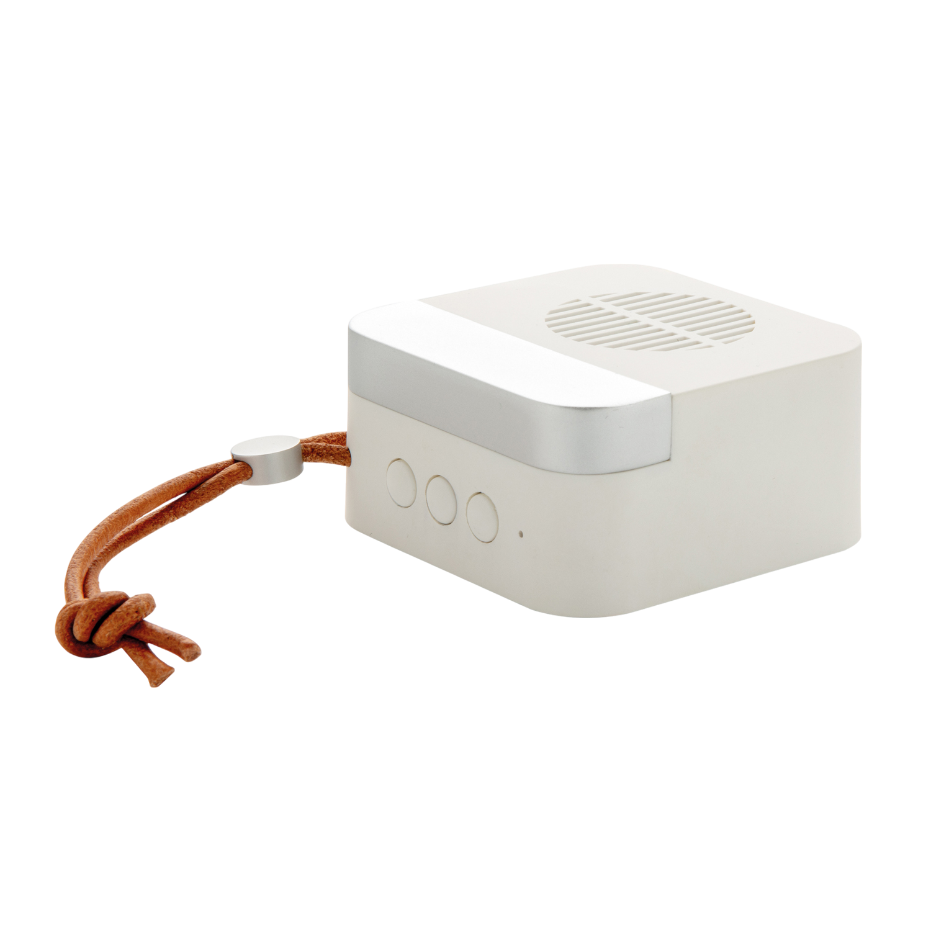
Набор «Relax & Repeat»
Набор балансирующих камней Ukiyo Crios
P940.299
1 683 ₽
Беспроводная колонка Aria, 5 Вт
P328.673
3 месяца
2 414 ₽
Ароматический диффузор Ukiyo
P262.953
Совет: дополните набор сертификатом на музыкальный стриминговый сервис
1 345 ₽

Slide 8



В 2025 году трендом будут сувениры, которые объединяют физический и цифровой мир. Примеры включают визитные карточки с QR-кодами, которые предоставляют интерактивный контент, и продукты, которые интегрируются с мобильными приложениями или социальными сетями.

Slide 9

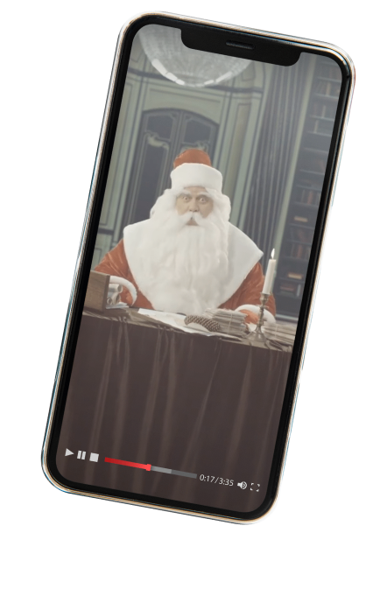


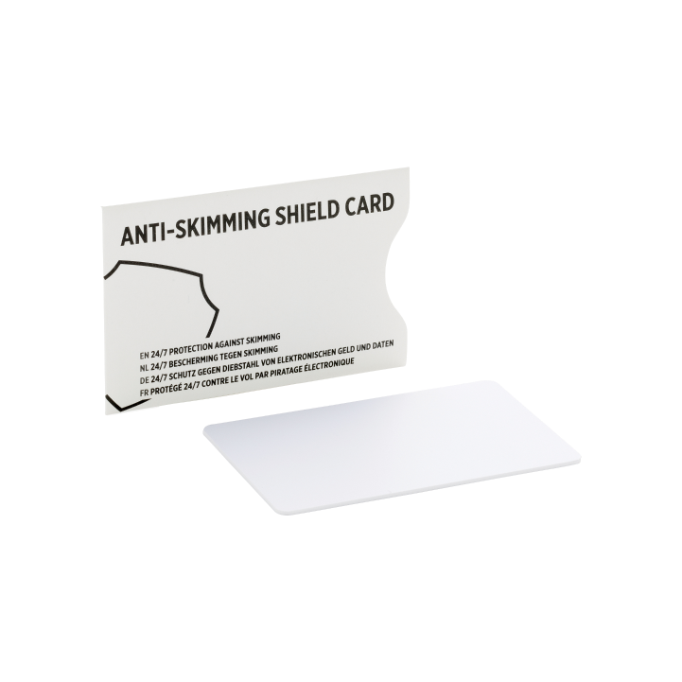


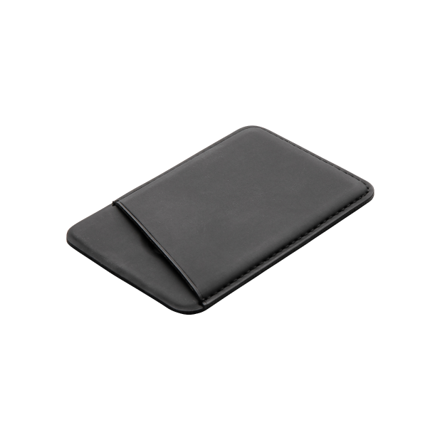

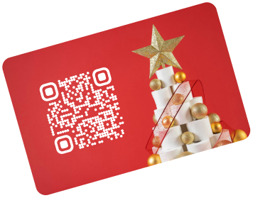


Набор «Интерактив в кармане»
Защитная карта Anti-skimming
P820.523
422 ₽
Магнитный картхолдер
P820.751
1 345 ₽
Совет: разместите на карте QR-код, который будет вести на видео с индивидуальным новогодним поздравлением

Slide 10

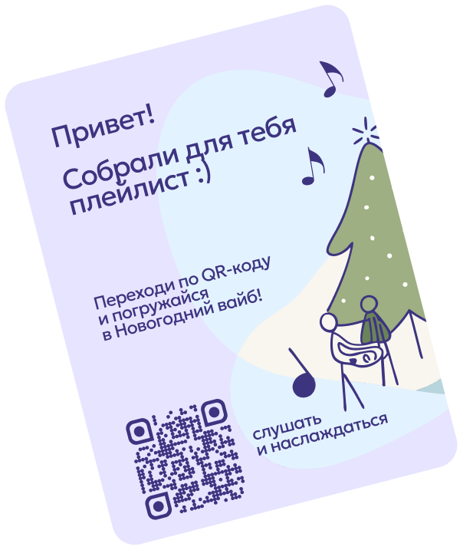

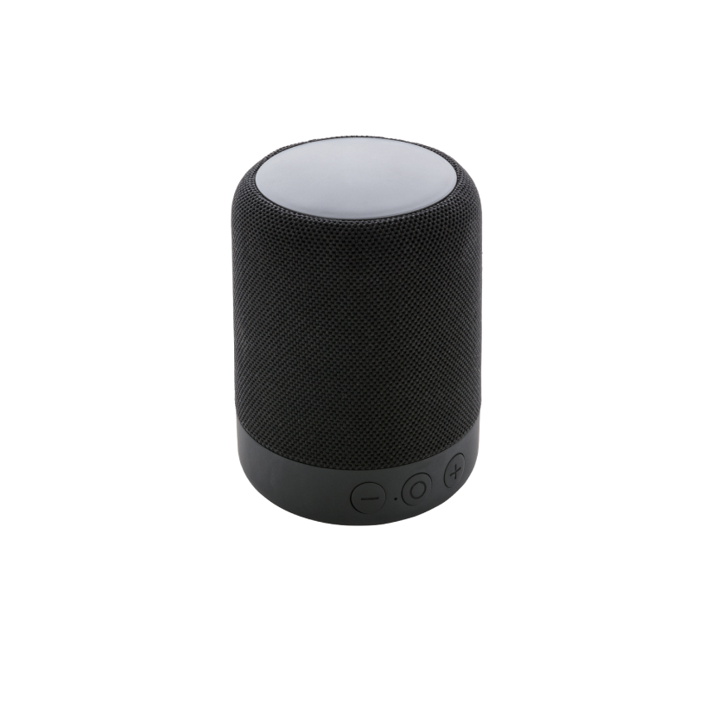


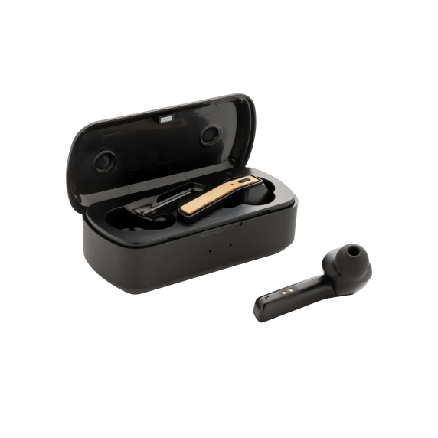

Подарок «Music Vibe»
Беспроводная колонка Funk
P328.151
2 512 ₽
Наушники Bamboo
P329.061
3 714 ₽
Дополнение: открытка с QR-кодом, ведущим на плейлист с музыкой

Slide 11






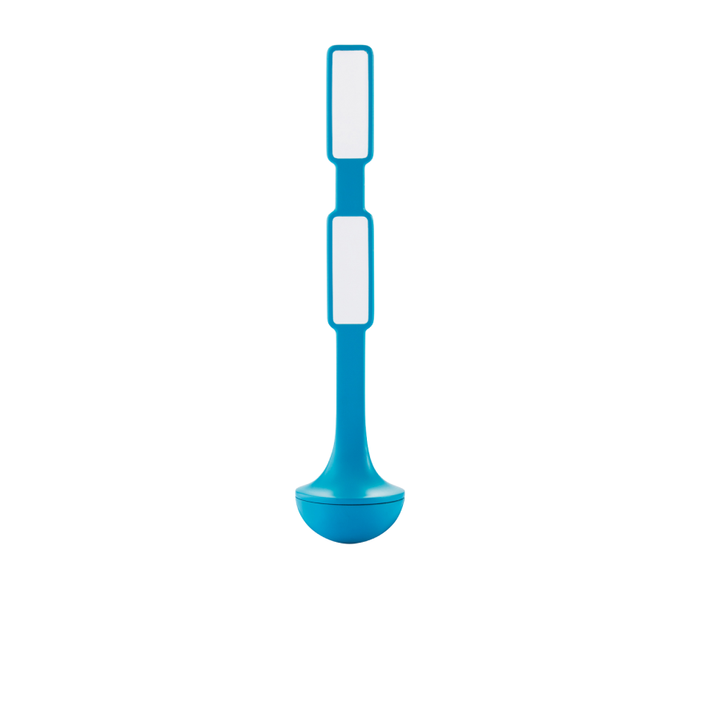
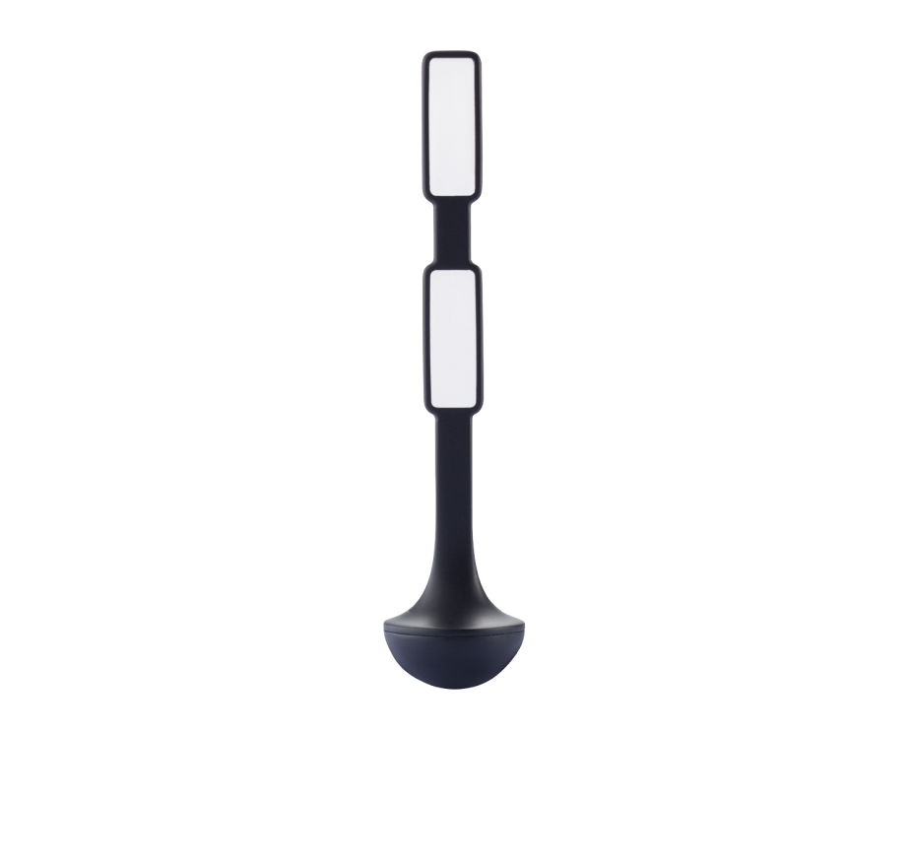



Подарок «Ёлки палки»
Очки-неваляшка для чтения мелкого шрифта Opto
P262.901
561 ₽
Совет: дополните подарок креативной открыткой-календарём

Slide 12



Персонализированные товары и креативные наборы будут продолжать набирать популярность. Клиенты ценят уникальные подарки, которые создают индивидуальные впечатления и соответствуют их личным интересам. Наборы могут быть тематическими и рассказывать историю, создавая запоминающийся опыт для получателя.

Slide 13



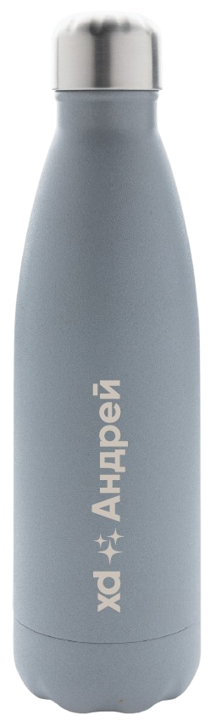
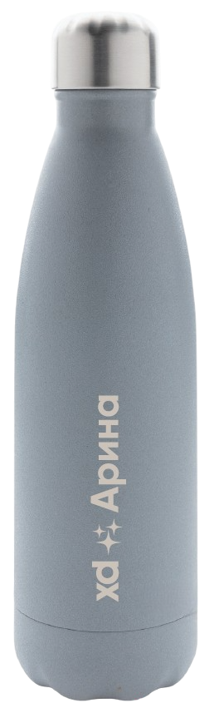
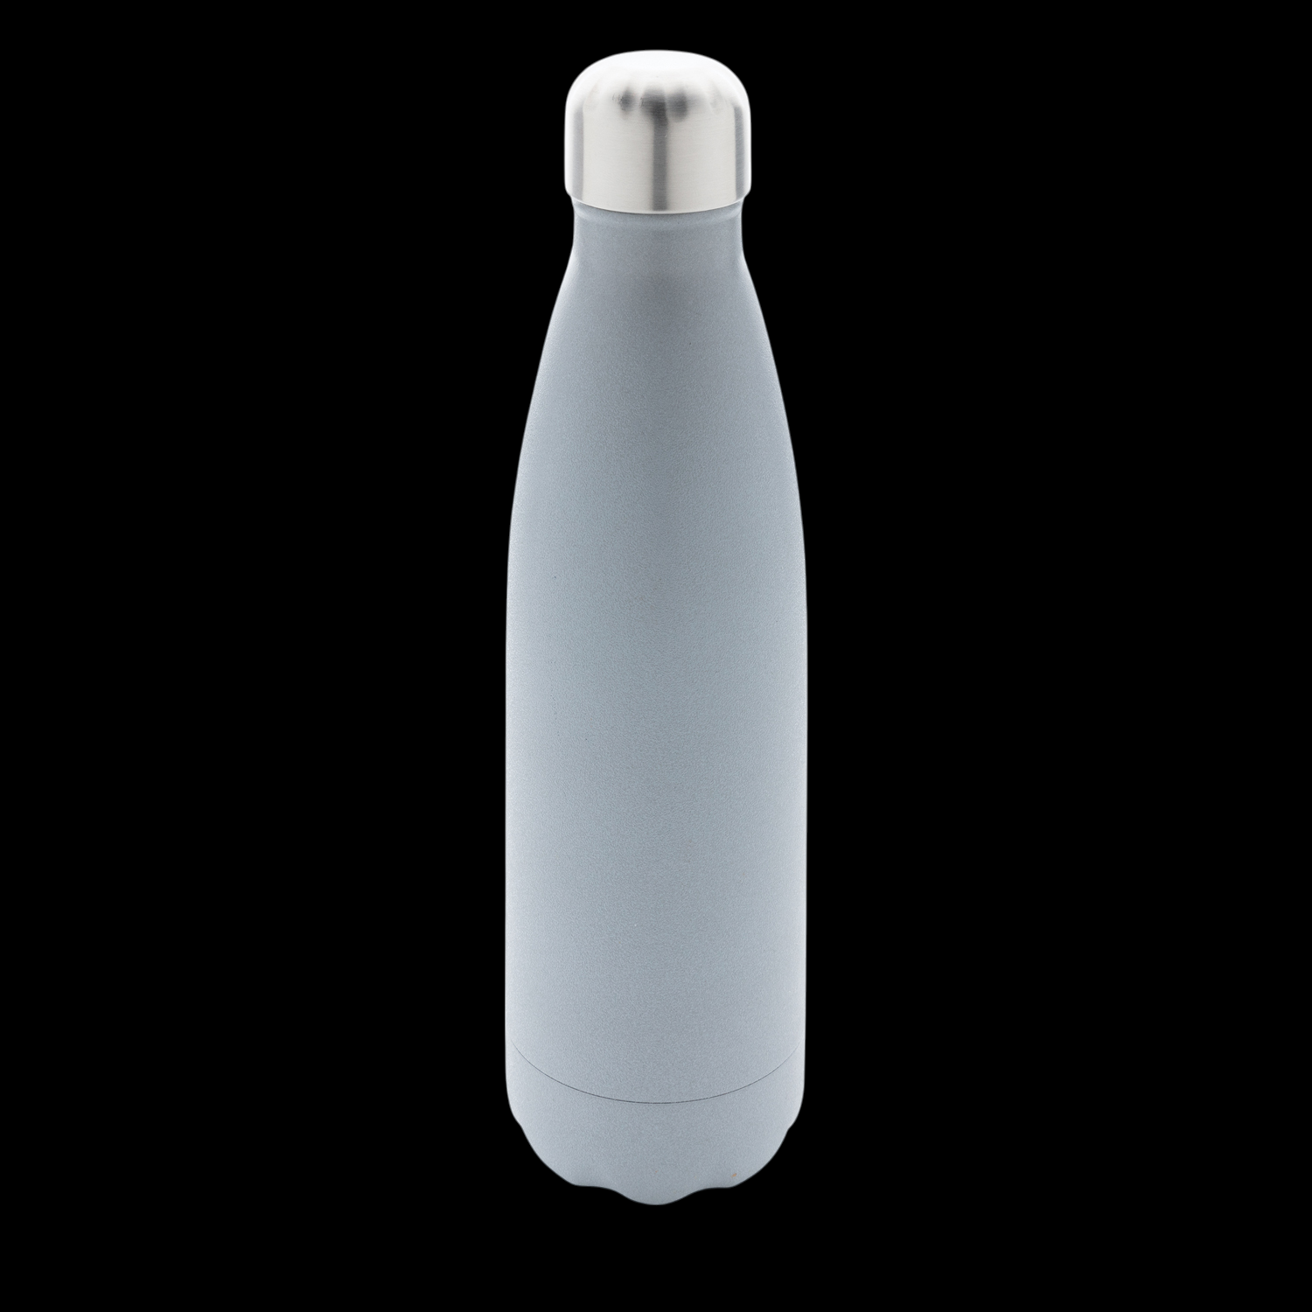

Подарок «Ты просто космос»
Термобутылка
со светоотражающим покрытием, 500 мл
P436.473
1 374 ₽
Совет: сделайте индивидуальное именное нанесение

Slide 14

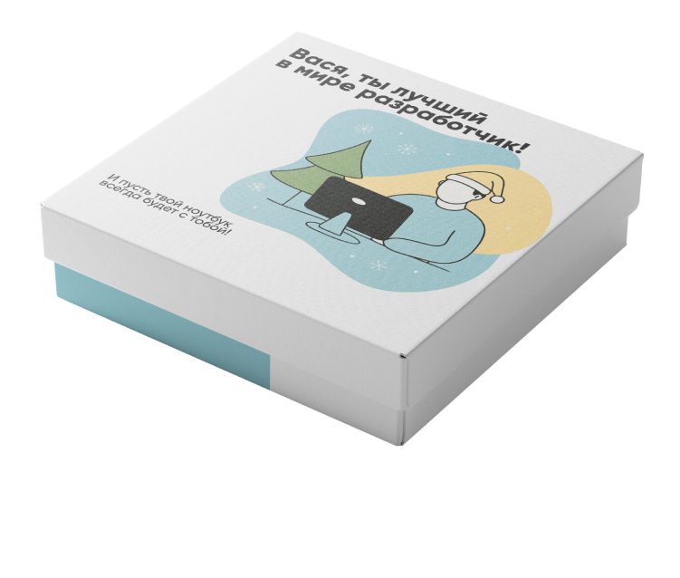

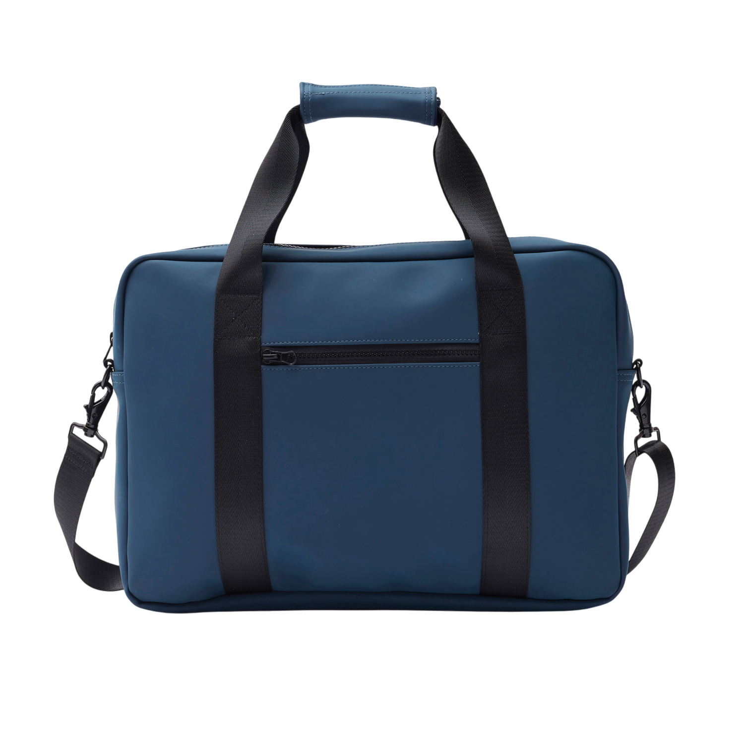

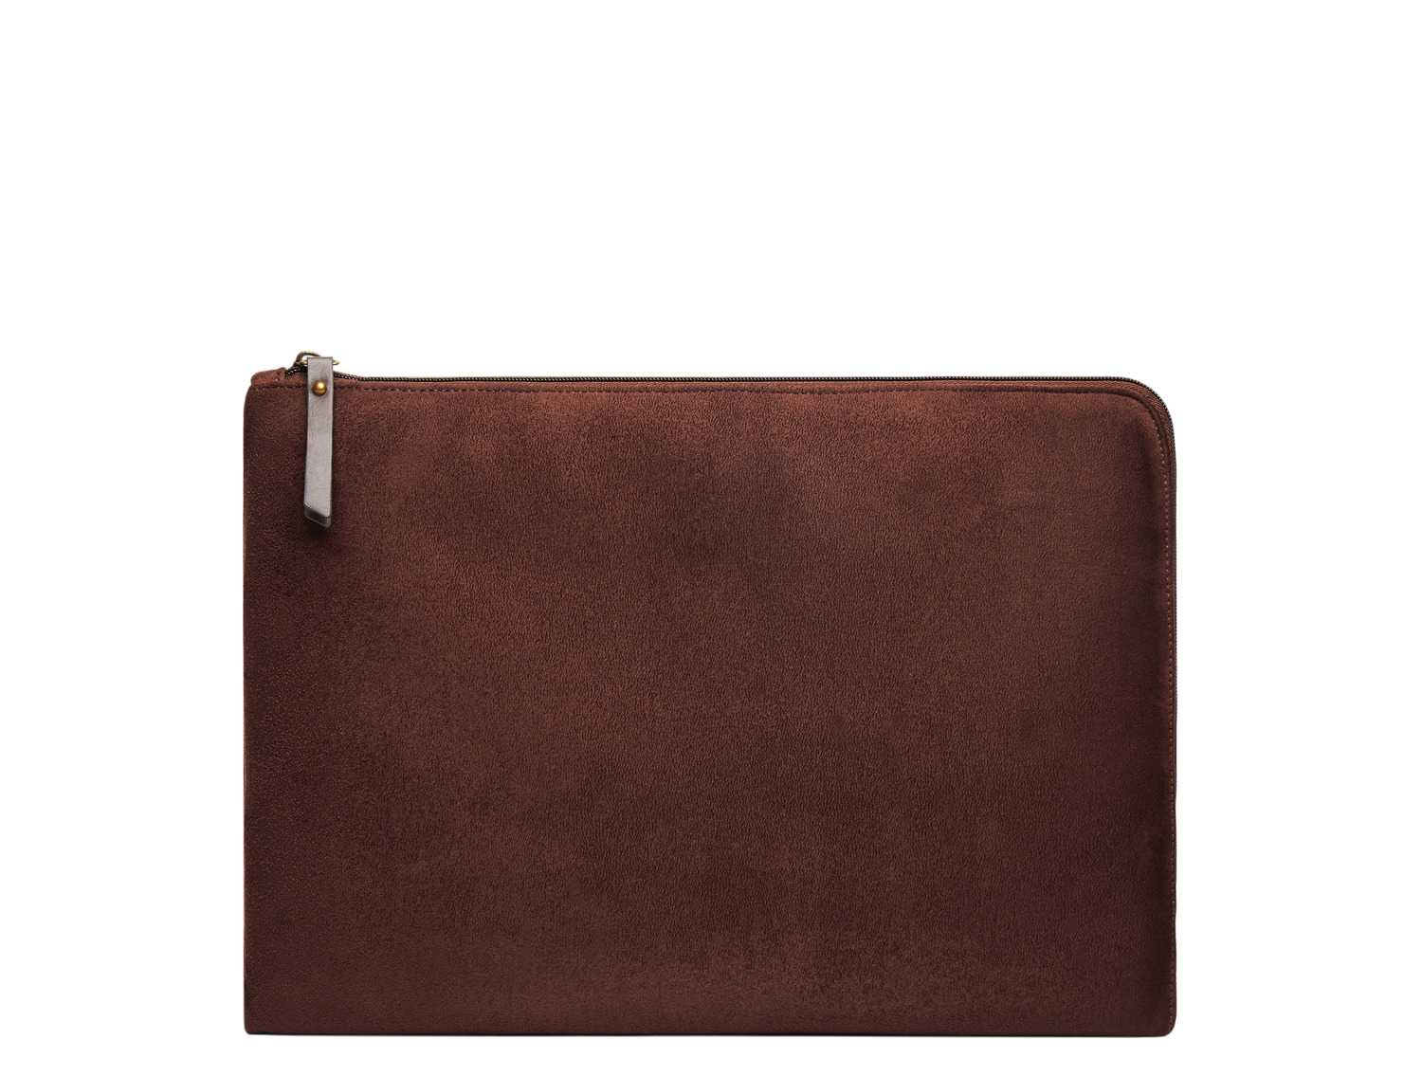

Подарок «Лучший в мире»
Сумка для ноутбука VINGA Baltimore
500521
5 690 ₽
Чехол для ноутбука VINGA Hunton, 16"
Совет: сделайте индивидуальную именную упаковку или шубер
528119
2 871₽

Slide 15


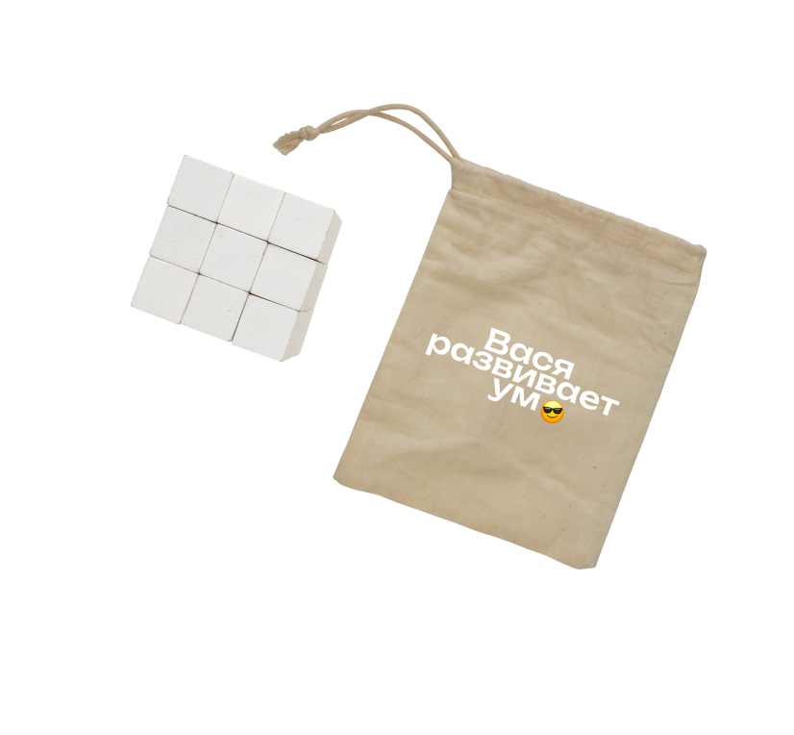



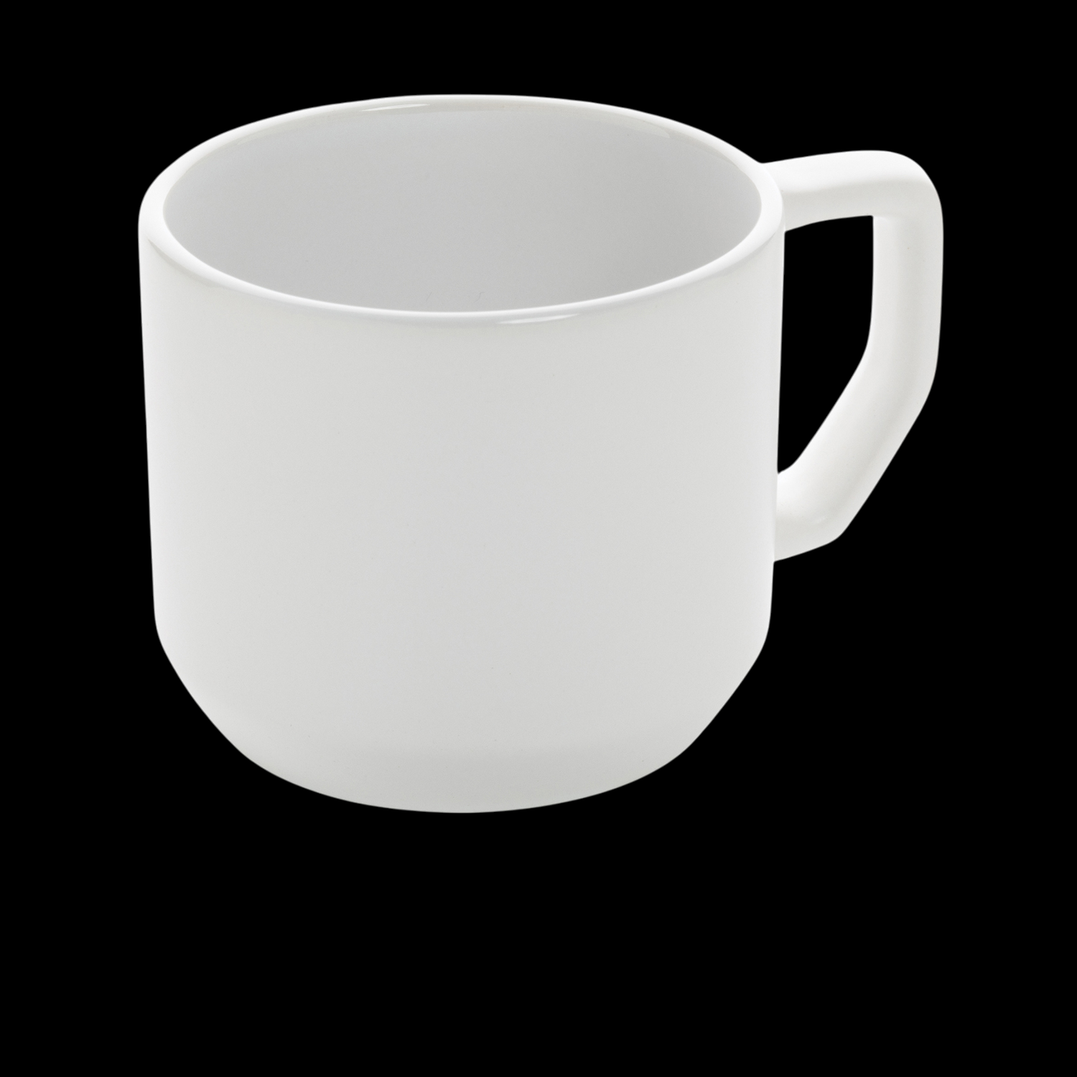
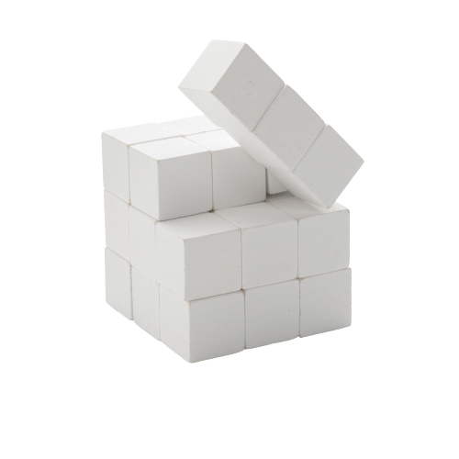

Набор «Train your Brain»
Керамическая кружка Modern, 350 мл
Деревянная головоломка в чехле
P434.043
P940.013
641 ₽
949 ₽
Совет: сделайте индивидуальное именное нанесение и добавьте сладости к чаю

Slide 16



В связи с ростом удаленной и гибридной работы, сувениры, которые облегчают работу из дома, будут востребованы. Это могут быть удобные офисные принадлежности, высокотехнологичные гаджеты и продукция, способствующая созданию комфортной рабочей среды

Slide 17

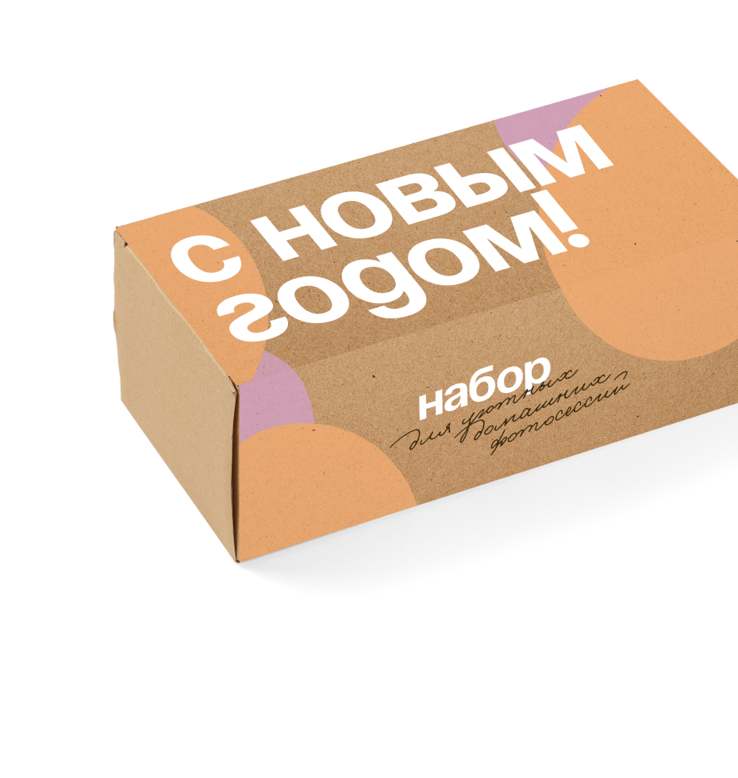
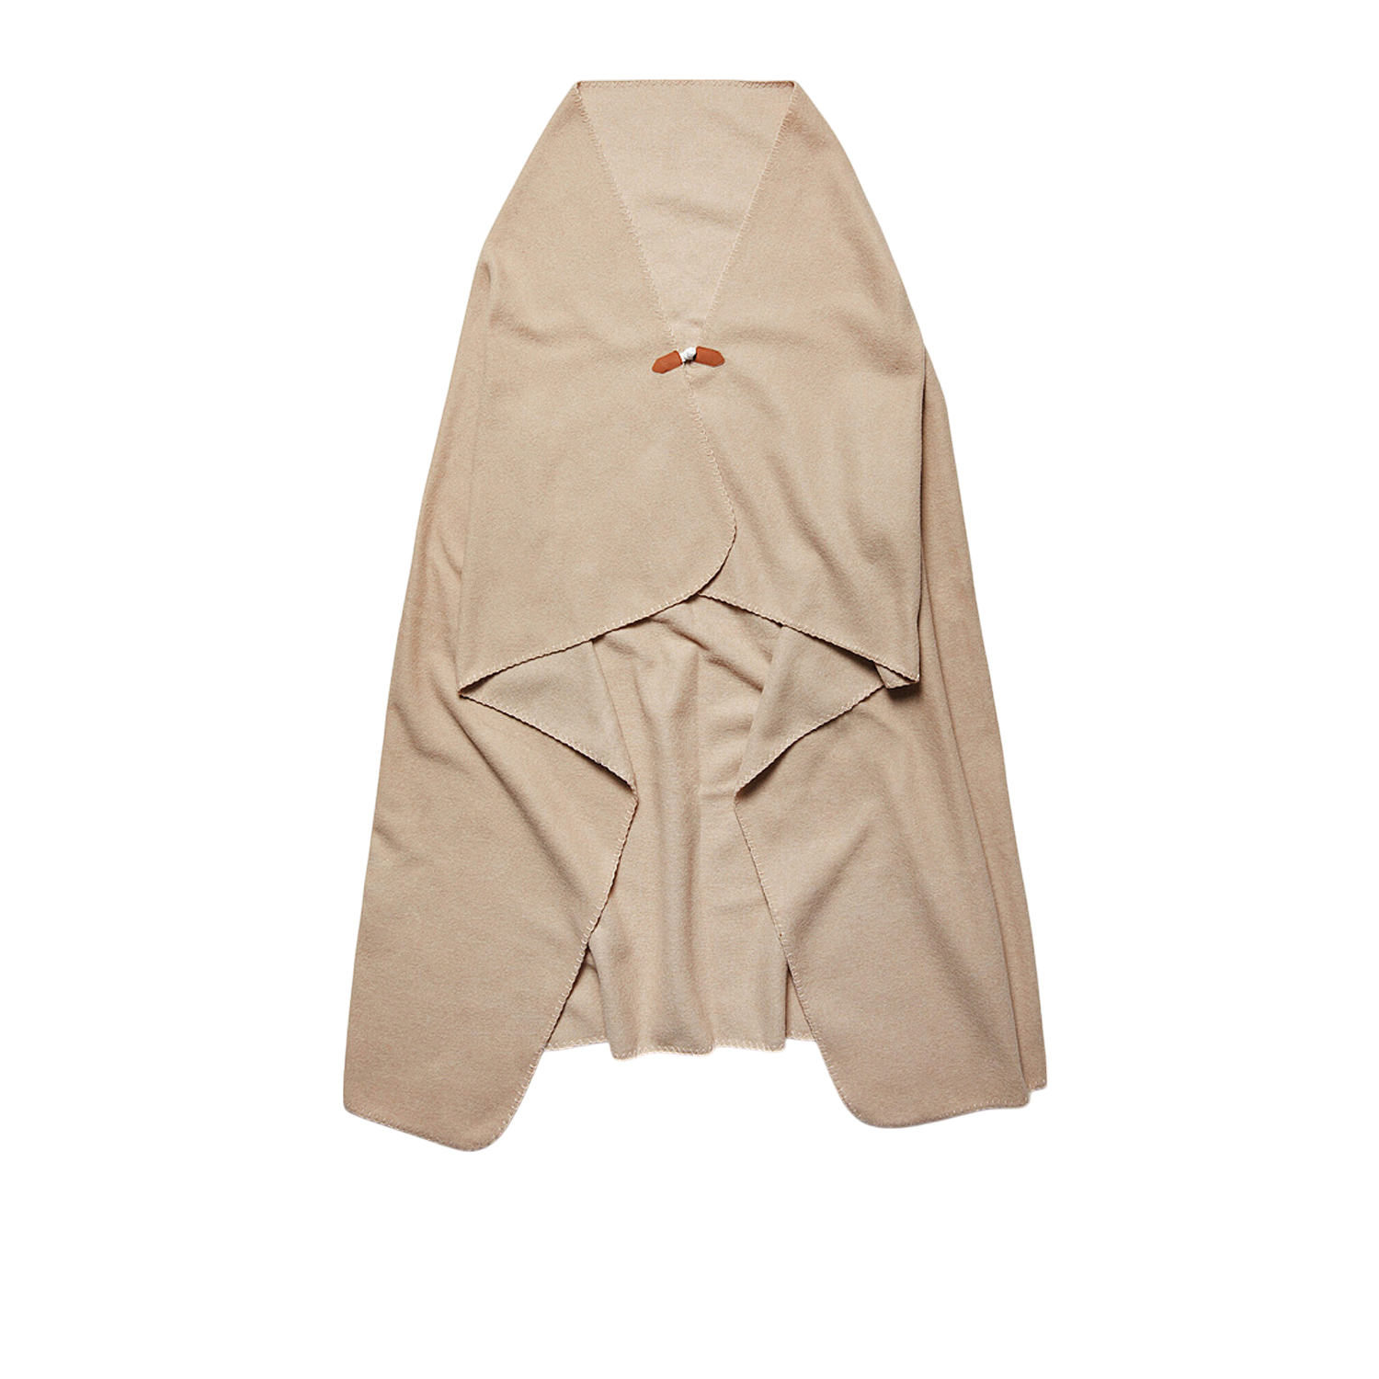


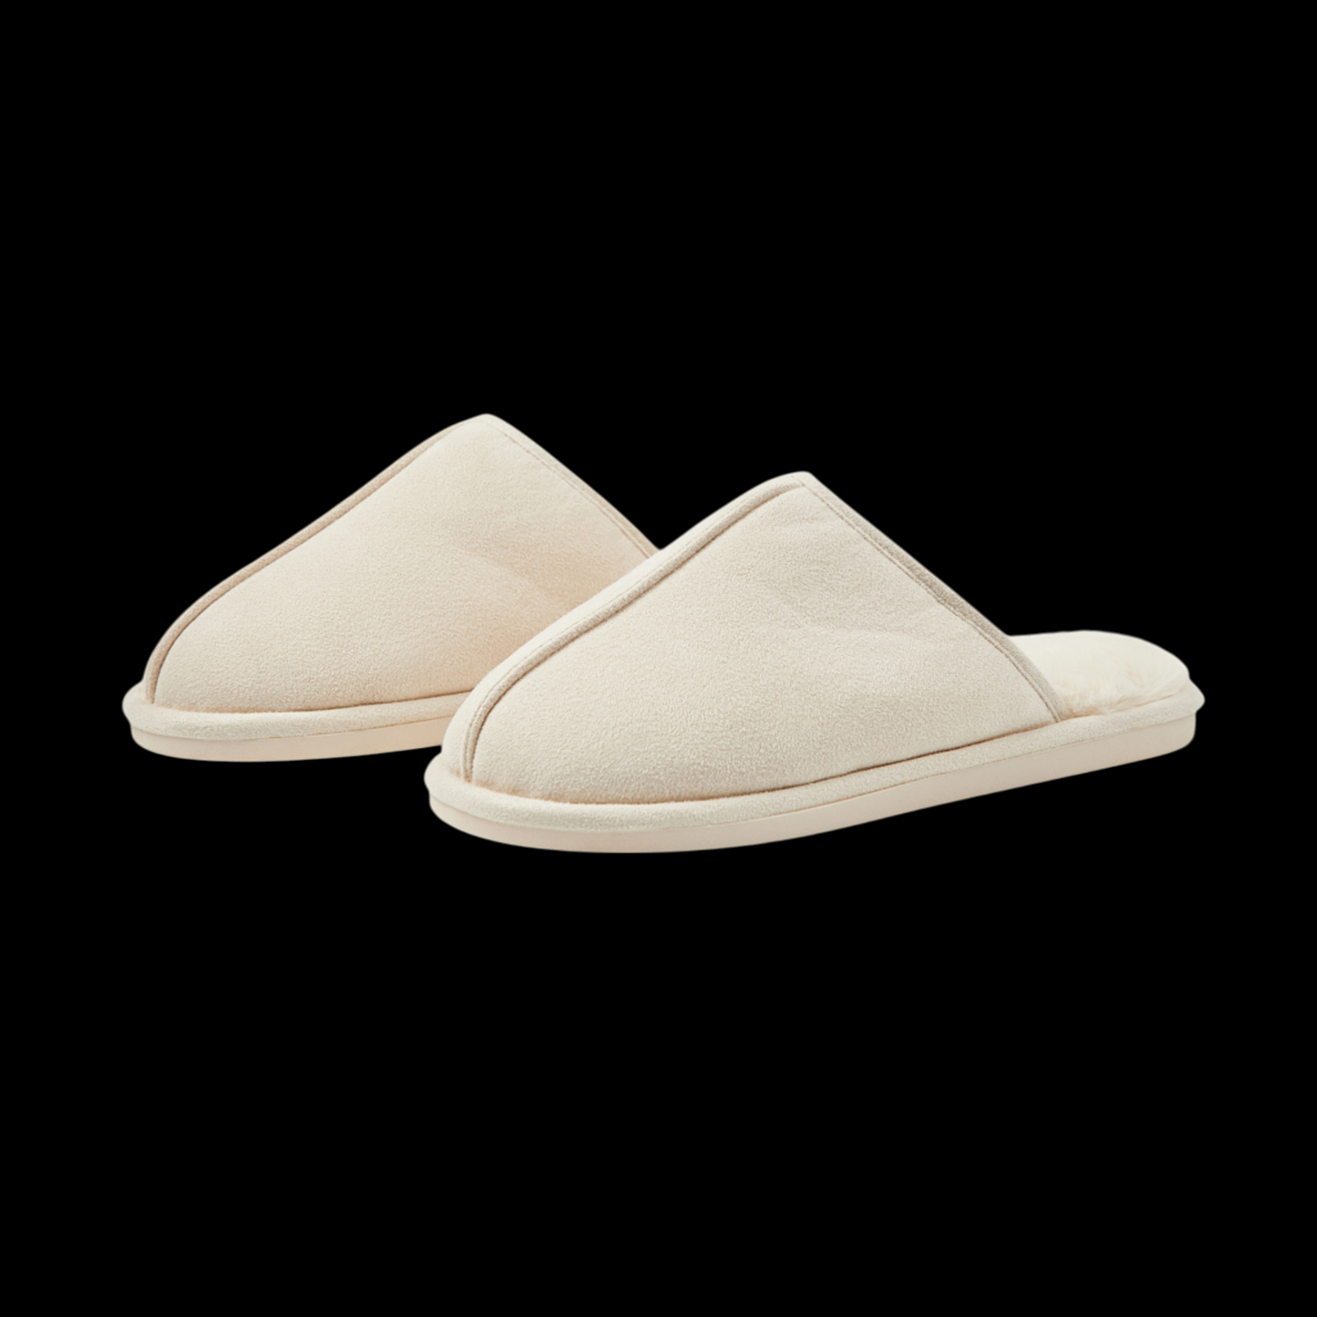

Набор «Как в Pinterest»
Плед VINGA Bilton, 130х170 см
194622
2 844 ₽
Тапочки VINGA Waltor
V499103SM
2 871 ₽
Совет: добавьте упаковку с креативным нанесением

Slide 18




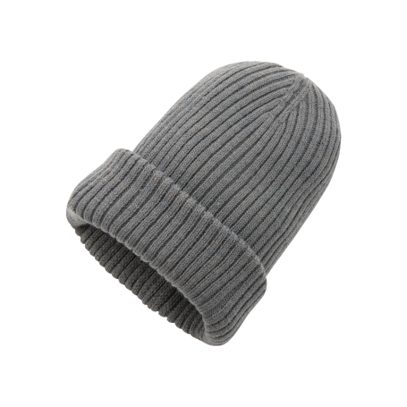



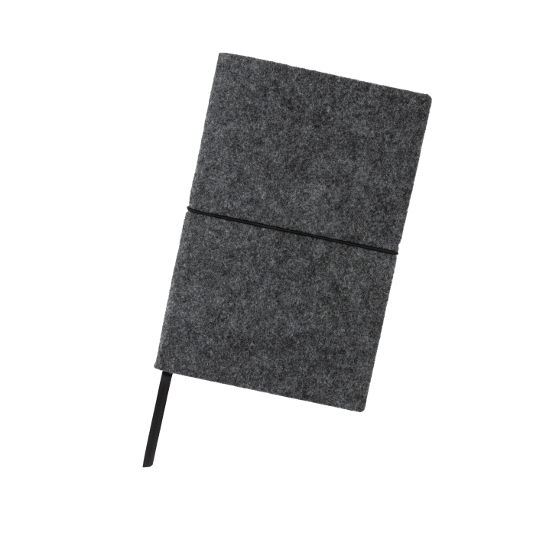

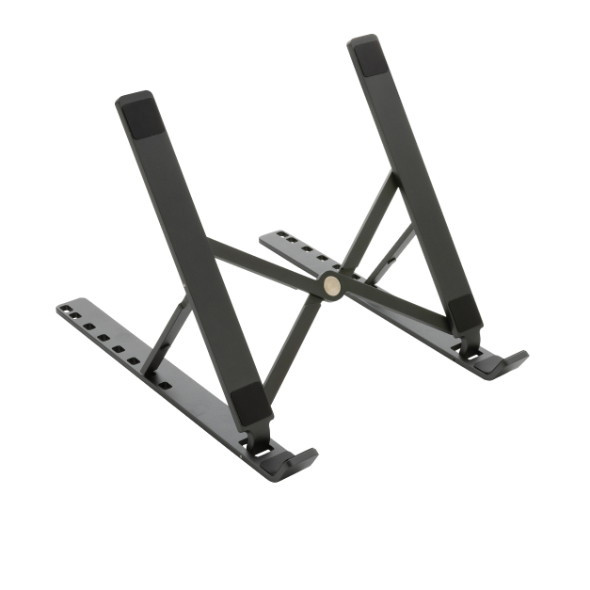


Набор «Ментальный лыжник»
Вязаная шапка Impact
P453.392
1 006 ₽
Подставка для ноутбука/планшета Terra
P301.652
3 375 ₽
Блокнот, А5
P774.471
Совет: добавьте упаковку с креативным оформлением
664 ₽

Slide 19





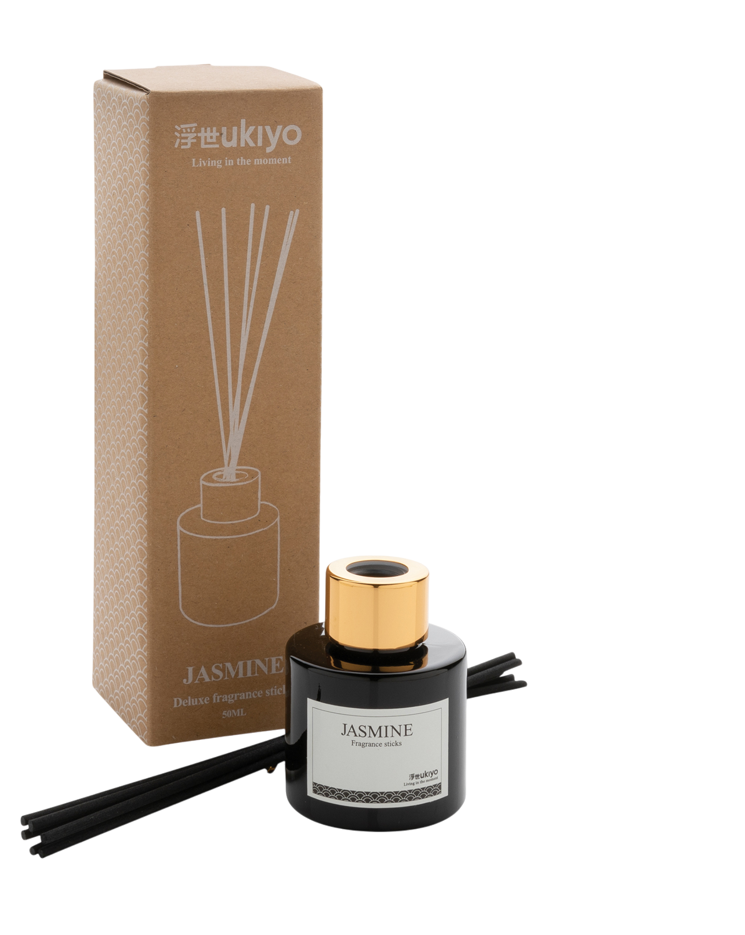
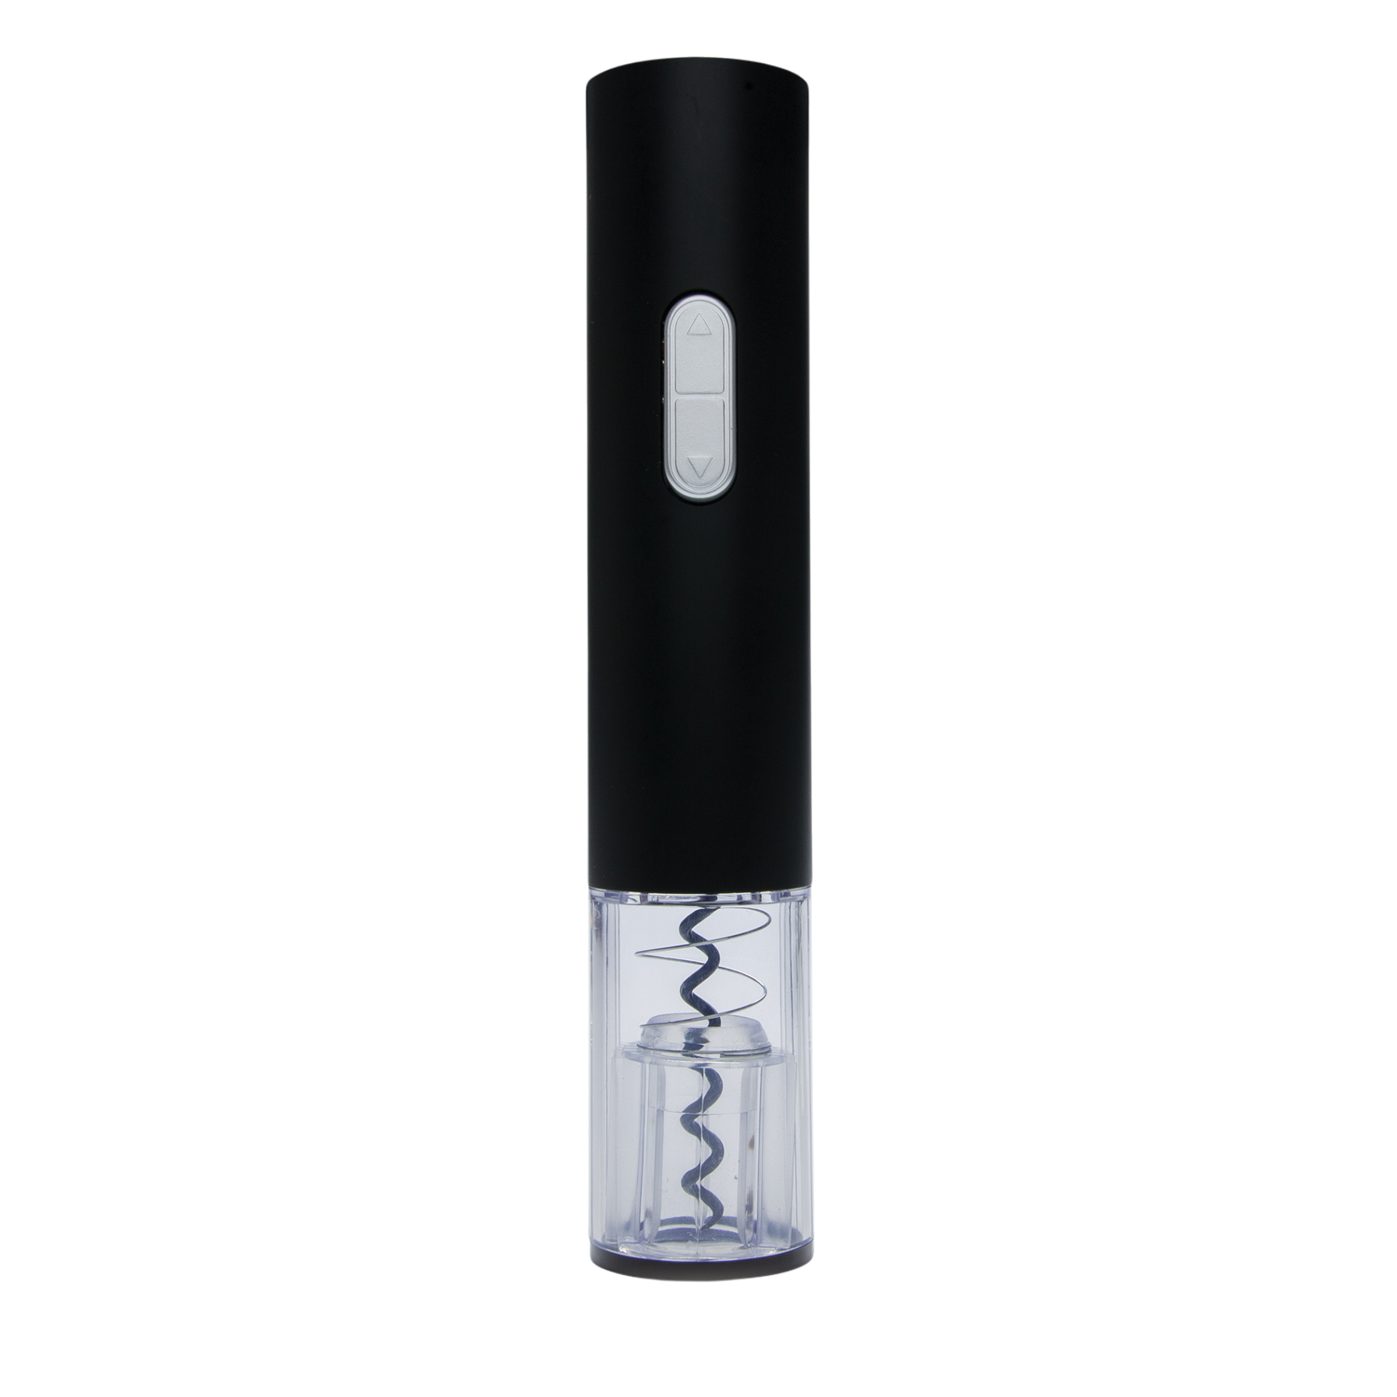

Набор «Black magic»
Ароматический диффузор с палочками Ukiyo
Электрический винный штопор на батарейках
P911.411
P262.951
3 375 ₽
1 345 ₽
Совет: добавьте упаковку с креативным нанесением

Slide 20



Потребители ищут новые впечатления и приключения. Это открывает возможности для сувениров, связанных с путешествиями, такими как персонализированные дорожные наборы, сумки и аксессуары для активного отдыха. Такие товары должны быть функциональными и стильными, чтобы сопровождать клиентов в их приключениях.

Slide 21

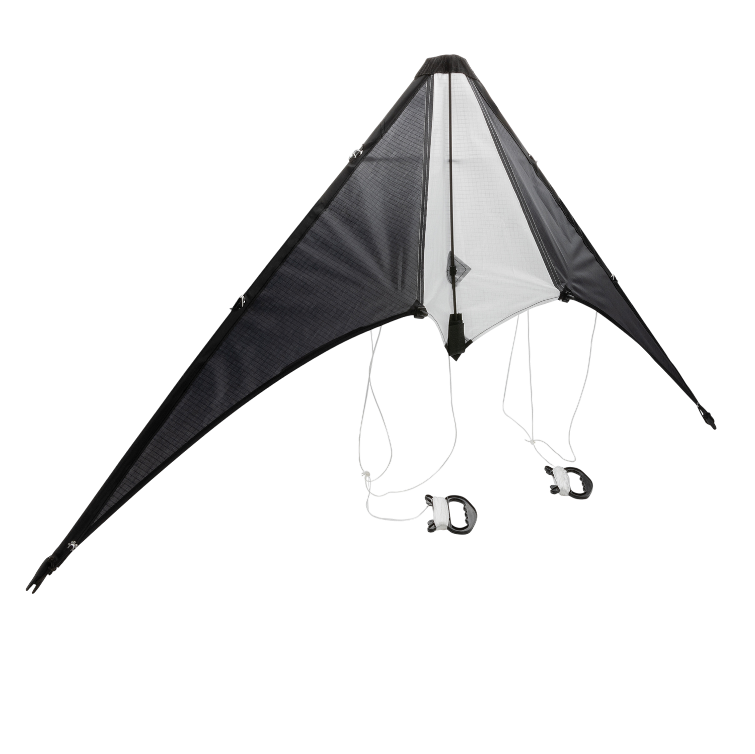



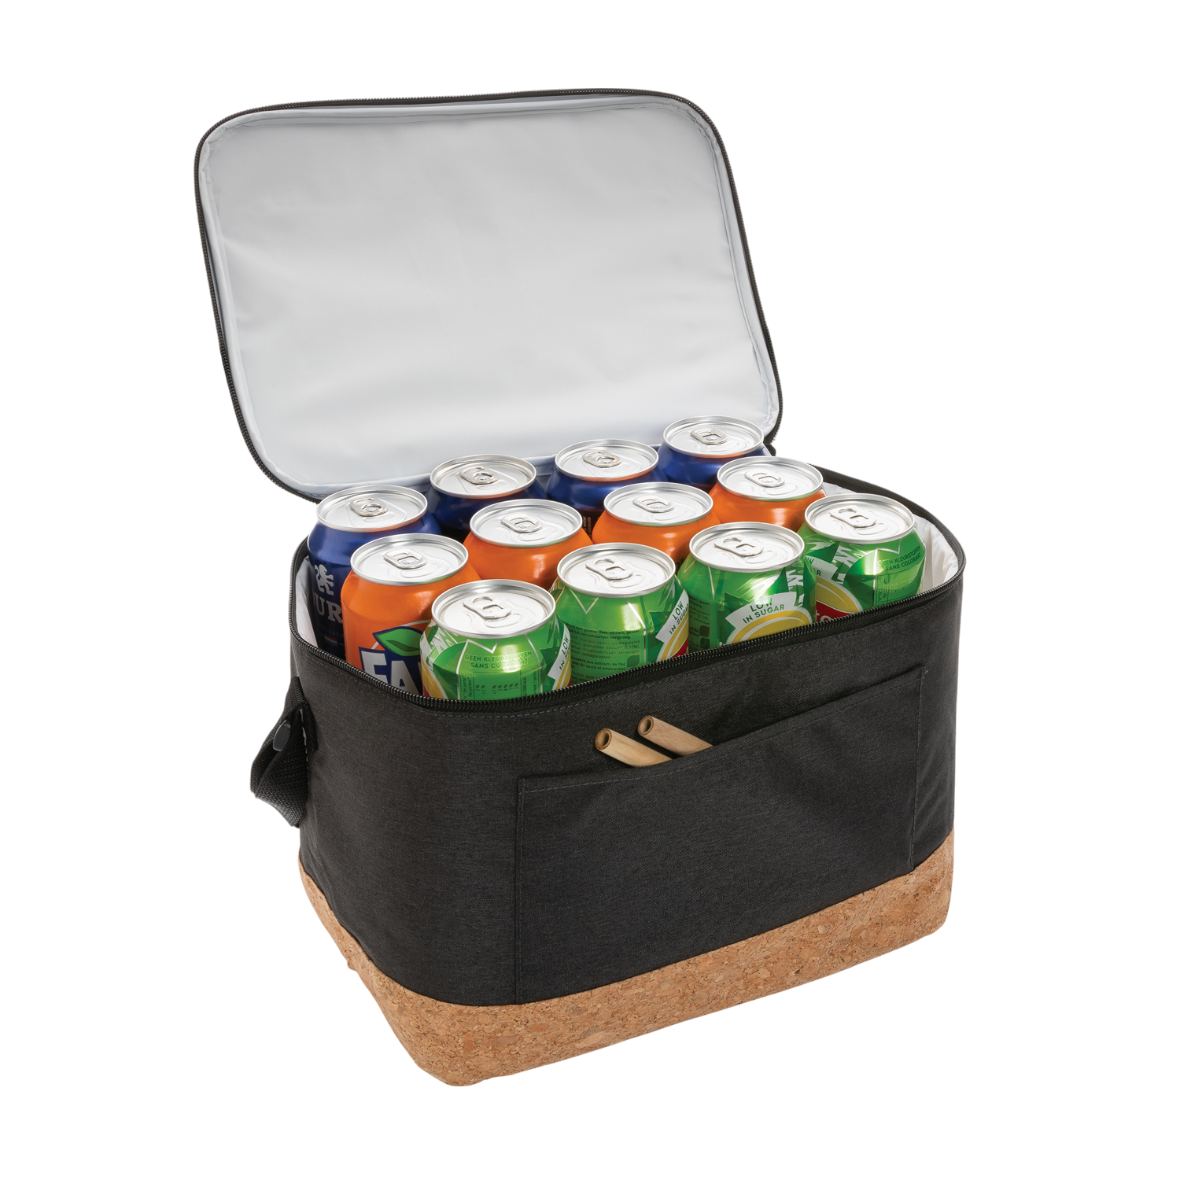

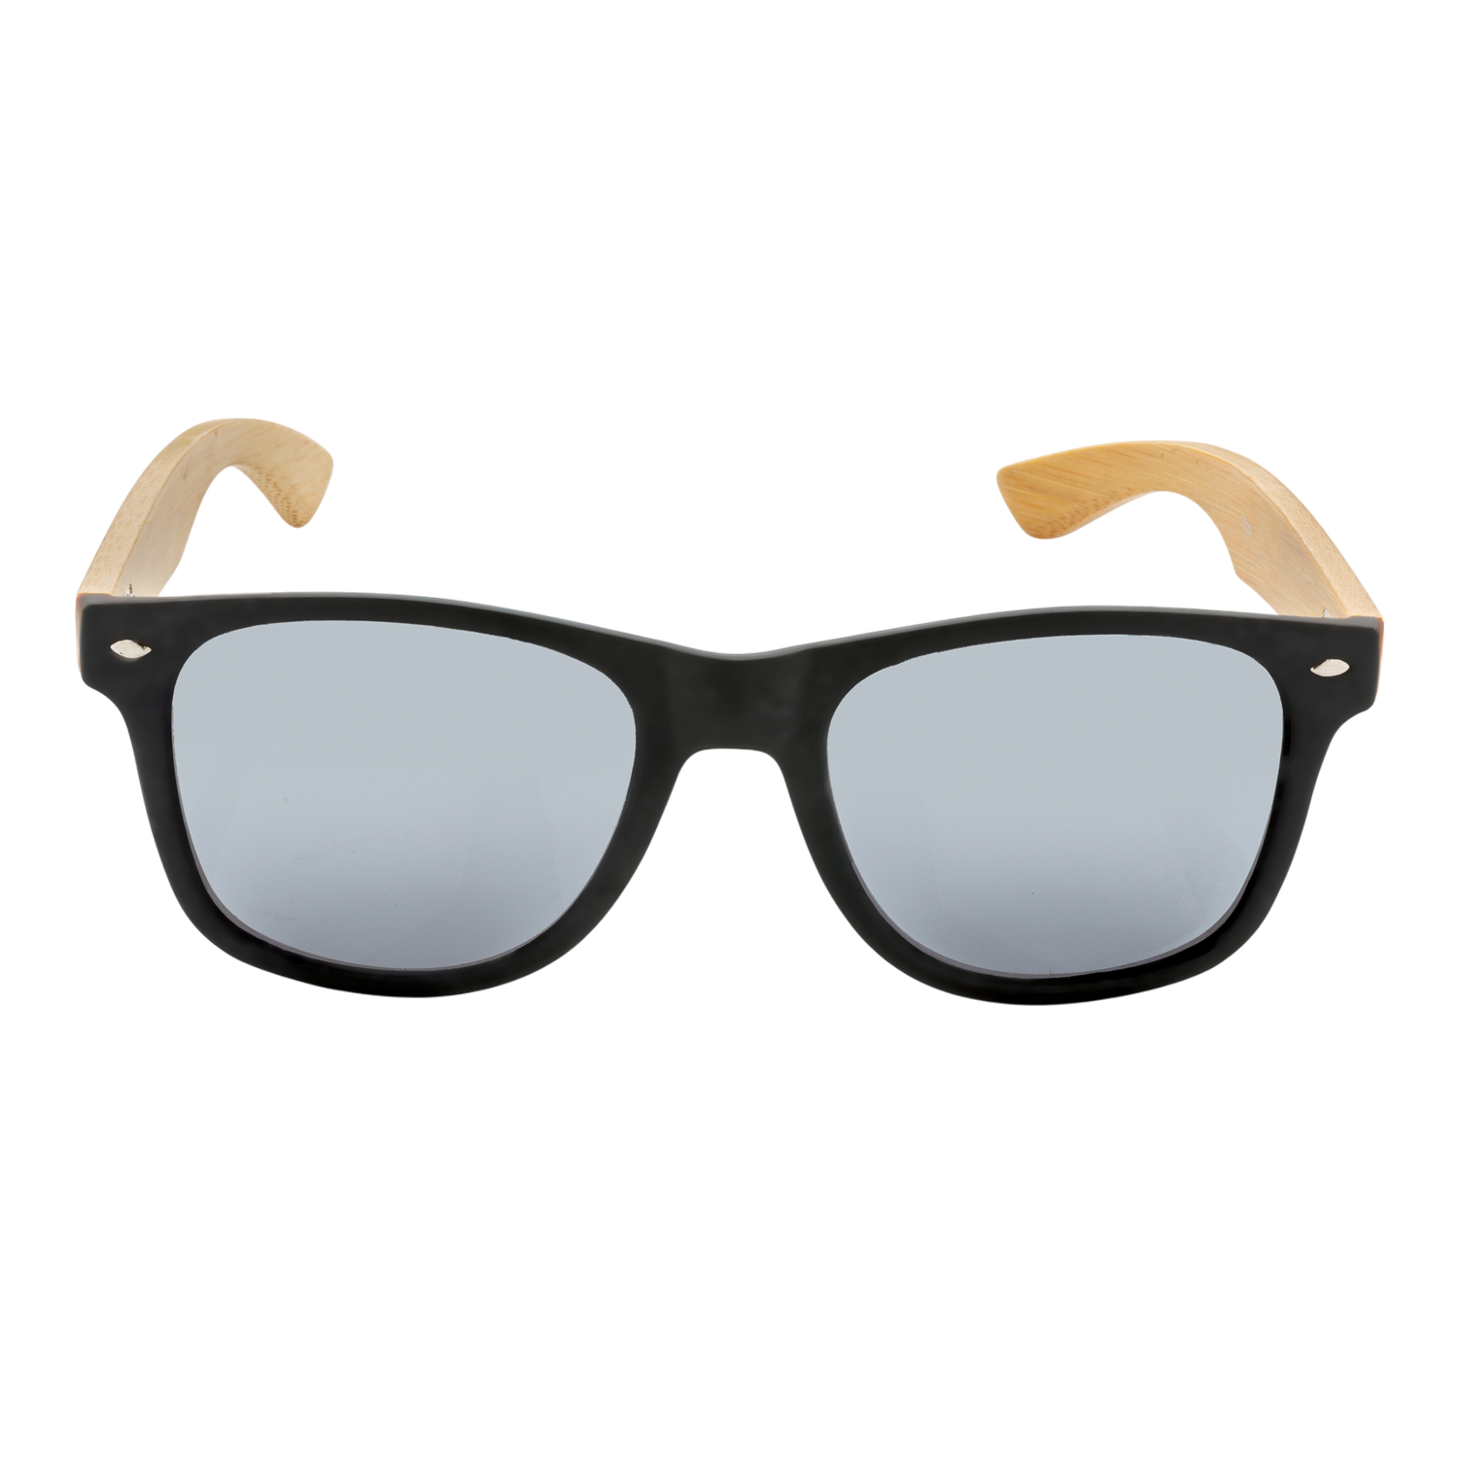
Набор «Скоро лето!»
Двухцветная сумка-холодильник Impact XL из RPET AWARE™
P422.351
2 019 ₽
Солнцезащитные очки из переработанного пластика RCS
P453.971
Воздушный змей Delta
837 ₽
P453.421
1 176 ₽

Slide 22


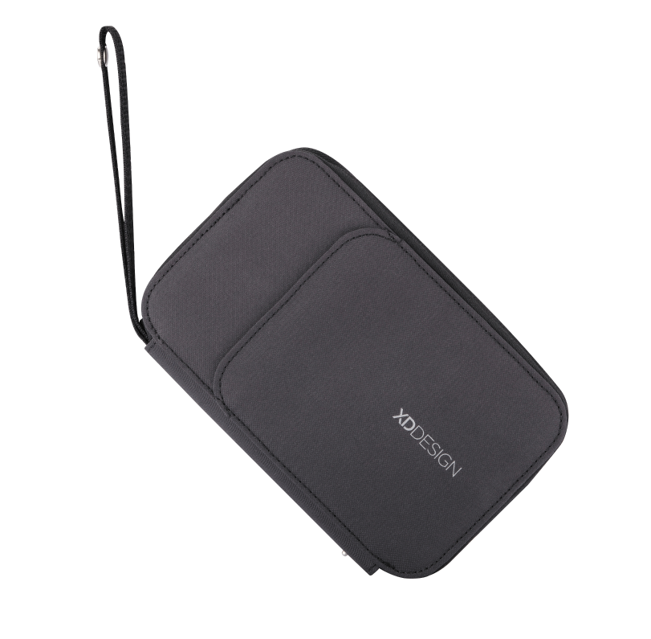
Подарок «Время приключений»
Дорожный органайзер XD Design
P705.821
3 375 ₽
Совет: добавьте на упаковку шубер с нанесением

Slide 23




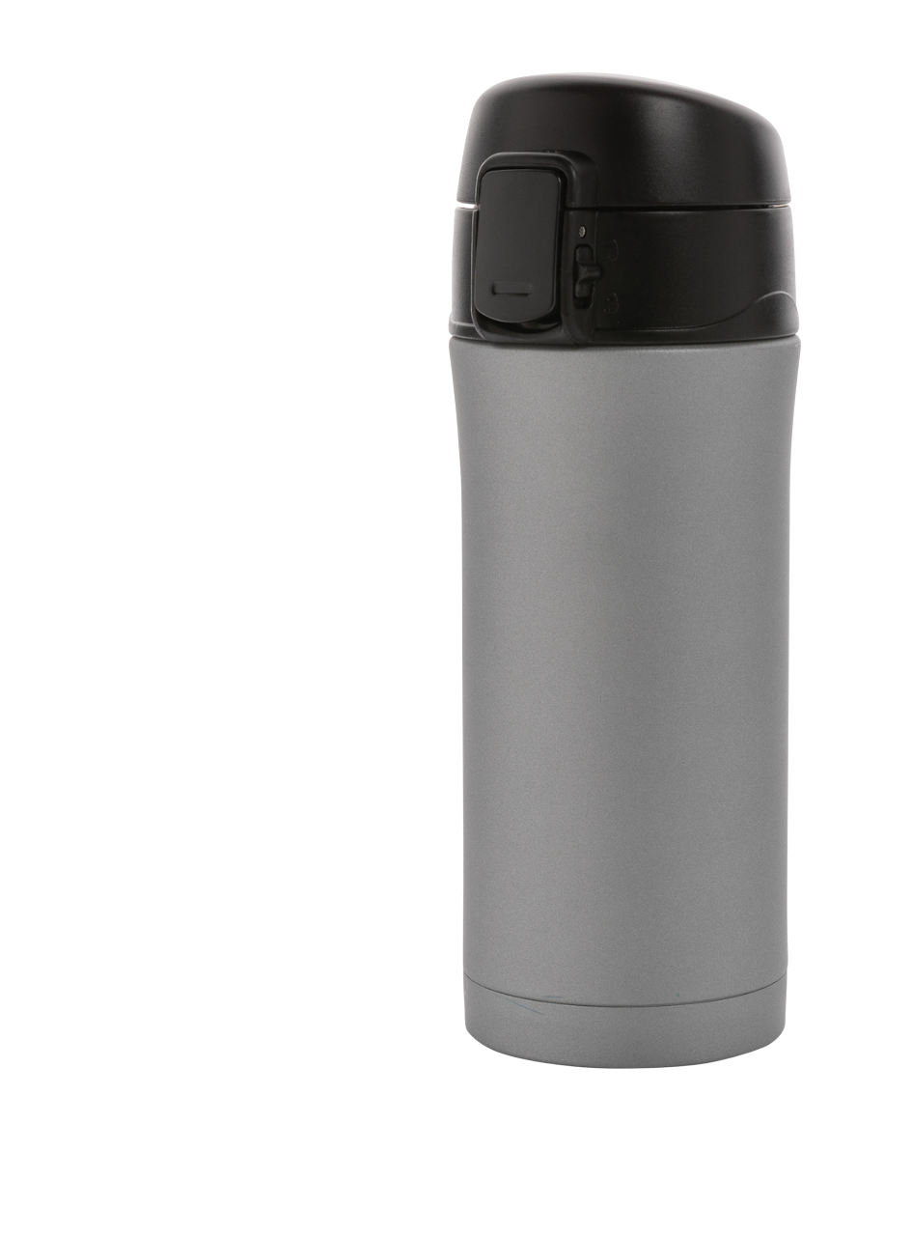
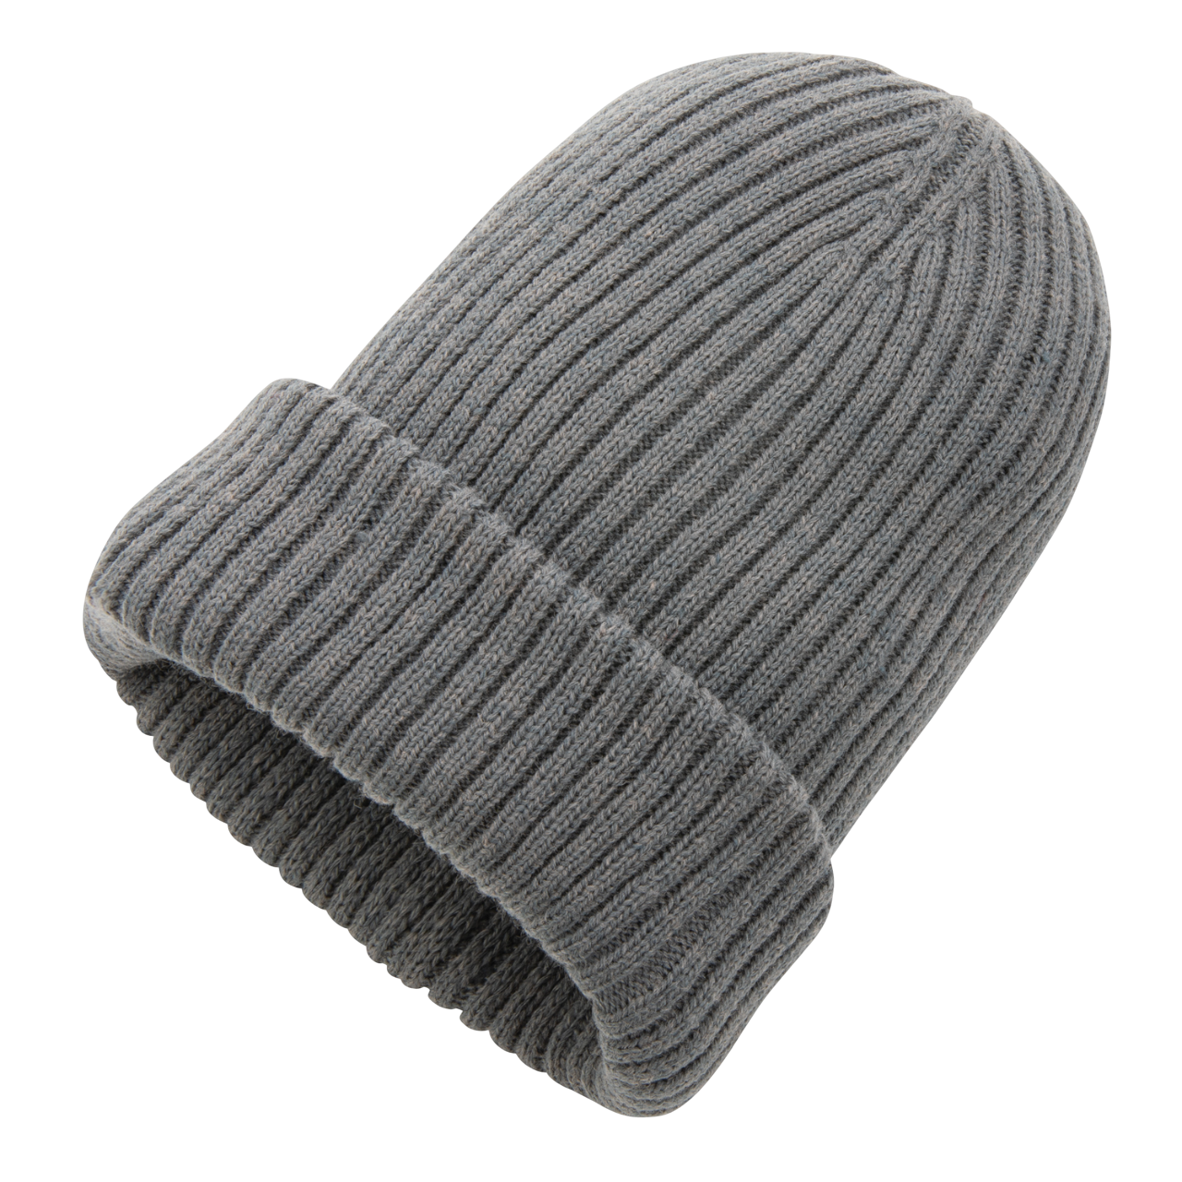
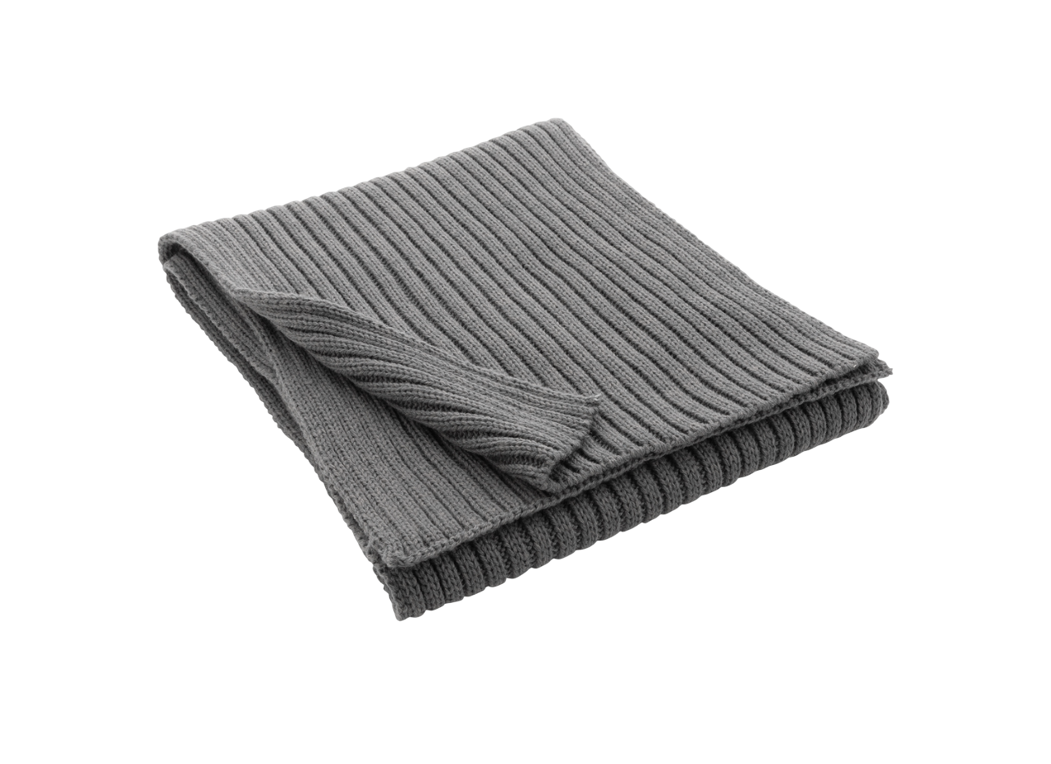

Набор «Тёплая прогулка»
Термокружка Easy Lock Metallic, 500 мл
P432.762
2 197 ₽
Вязаный шарф Impact
из Polylana® AWARE™, 180x25 см
P453.442
2 526 ₽
Вязаная шапка с отворотом Impact из Polylana® AWARE™
P453.392
1 006 ₽

Slide 24
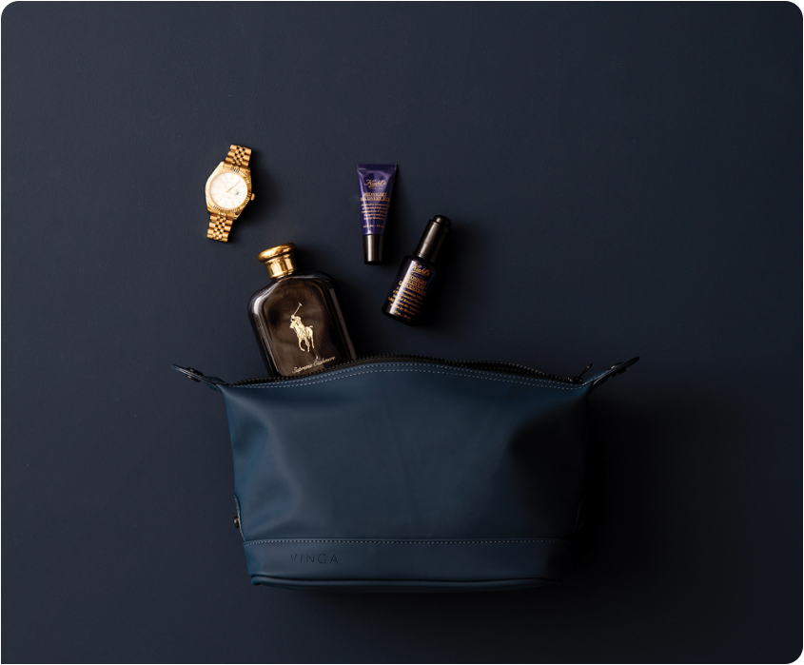
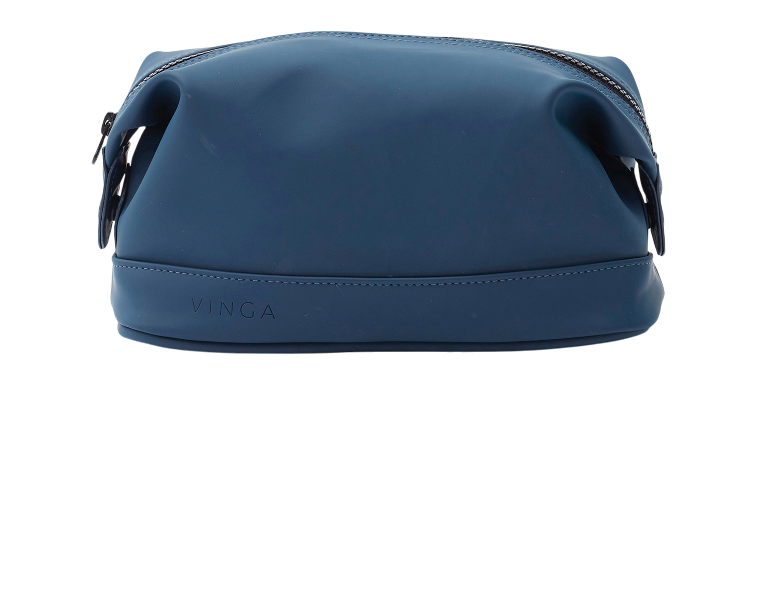
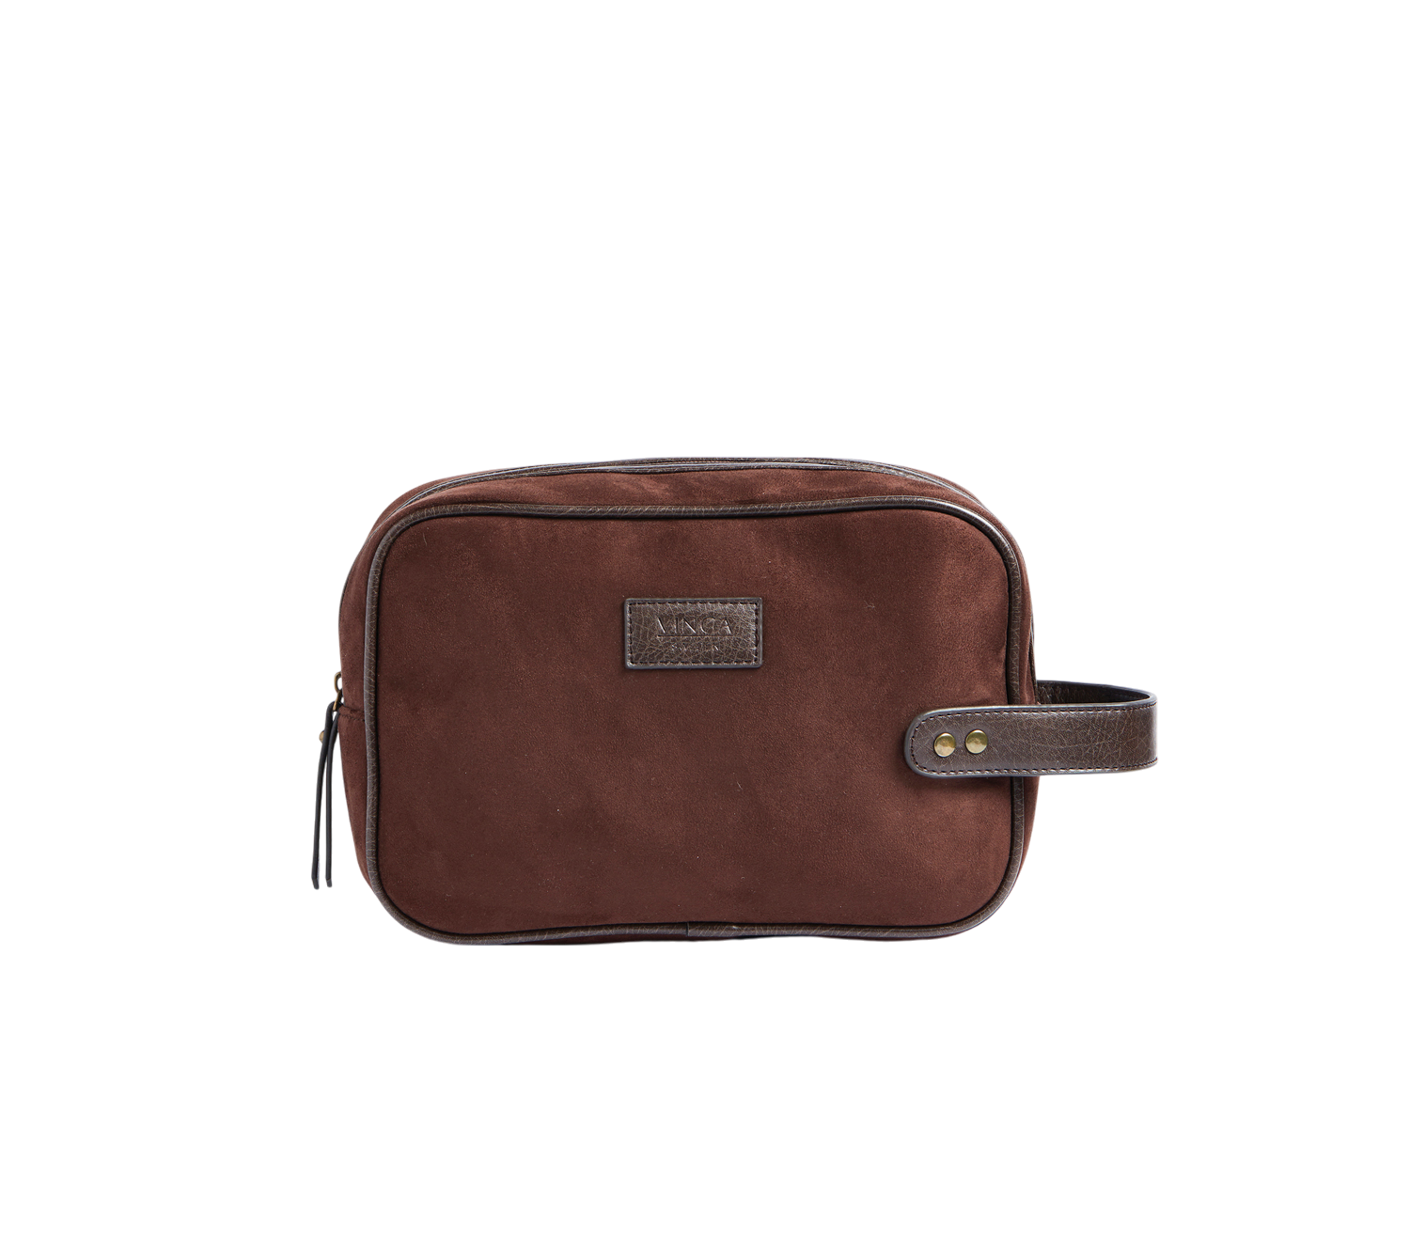
Подарок «Январские каникулы»
Косметичка VINGA Baltimore
500421
2 526 ₽
Косметичка VINGA Hunton
526019
Совет: дополните косметичку дорожным набором миниатюр
3 037 ₽

Slide 25



Несмотря на цифровизацию, живое общение и традиционные методы взаимодействия с клиентами остаются важными. Личные встречи и подарки помогают укреплять доверие и создают прочные долговременные отношения.

Slide 26

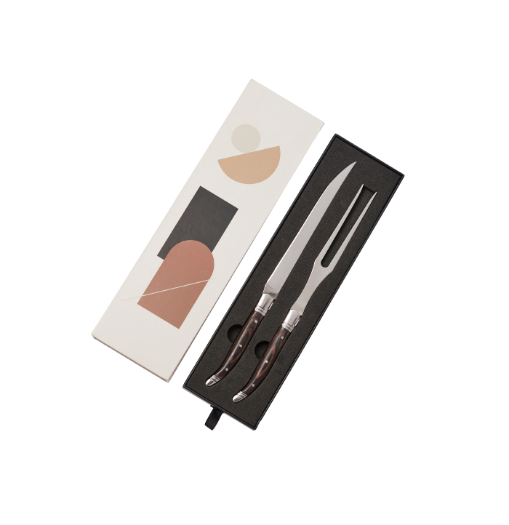
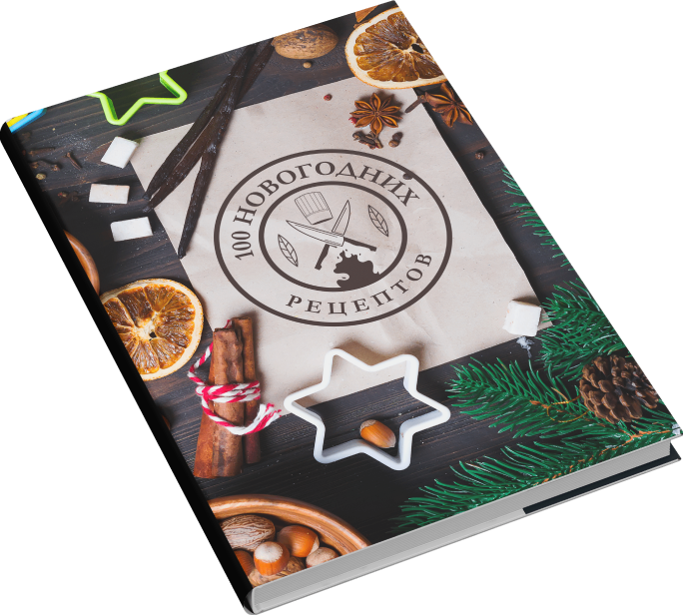


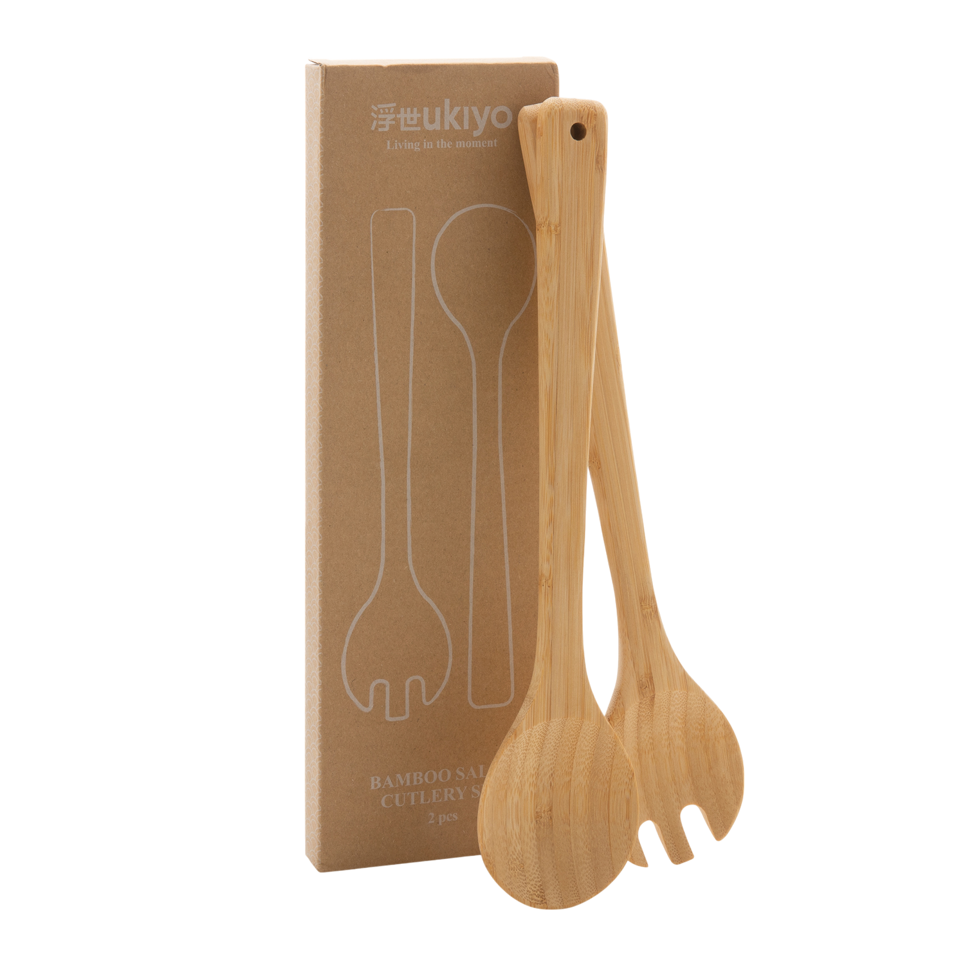
Подарок «Рождественский ужин»
Набор для стейка VINGA Gigaro из вилки и ножа
30714
5 074 ₽
Бамбуковый набор
для салата Ukiyo
P262.069
1 176 ₽
Совет: дополните подарок кулинарной книгой

Slide 27


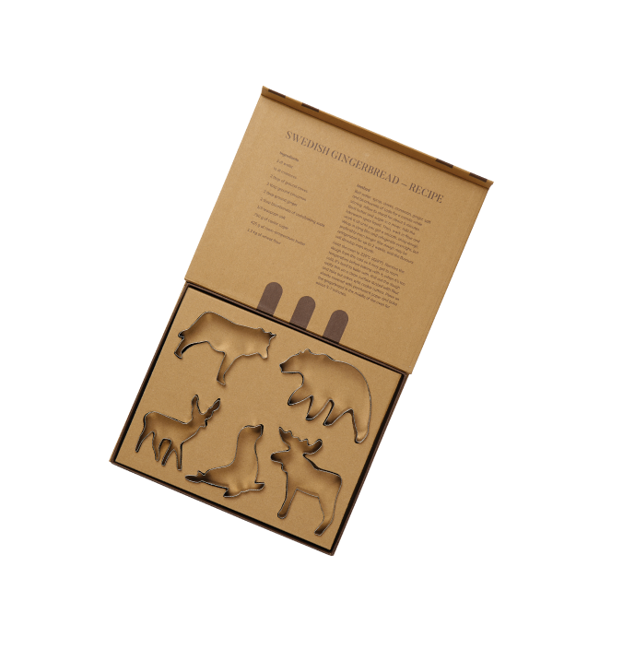


Набор «Формируем реальность»
Форма для печенья VINGA Nordic, 5 шт.
V261012
1 683 ₽
Форма для печенья VINGA Classic, 3 шт.
V261002
1 027 ₽
Совет: дополните подарок упаковкой чая

Slide 28



Набор «Всем приготовиться»
Графин Ukiyo
из боросиликатного стекла, 1,2 л
P264.060
Фартук Canvas
2 862 ₽
P262.825
4 225 ₽
Прихватка Canvas
P262.835
1 683 ₽

Slide 29




И это еще не всё! XD Connects — эксперты в области мировых трендов. Рассказываем о модных направлениях, которые помогут вам выбрать по-настоящему актуальный подарок.

Slide 30









Embrace — главный хит в мире термокружек
P437.3003
3 381 ₽
Выгодное и эффектное нанесение — лазерная гравировка

Slide 31




Тренд из Европы— держатель для смартфона
IFE00009
IFE00010
1 990 ₽
Выгодное и долговечное нанесение — лазерная гравировка

Slide 32



Уникальный и универсальный кабель 6-в-1
Кабель allroundo® eco
с быстрой зарядкой, 90 см
ALE00012 / ALE00013
2 190 ₽
Зарядное устройство allroundo® GaN, 30 Вт, 120 см
ACG00003
5 490 ₽
— мощность от 30 до 60 Вт
— быстрая зарядка PD 3.0
— адаптеры USB-A, Micro-USB
и Lightning
— вход/выход USB-C
Vonmählen — новый премиальный бренд для настоящих фанатов гаджетов

Slide 33

И это еще не всё!
На московском складе XD Connects еще много классных вариантов, которые станут достойными бизнес-подарками для партнеров и коллег.
Для вашего удобства выбрали несколько топовых позиций в своих категориях с быстрой отгрузкой от 1 дня.
Чтобы посмотреть весь ассортимент из наличия, заходите на сайт xdconnects.ru и пользуйтесь умным фильтром по складам и необходимым тиражам.

Slide 34



Топ-3 док-станции для беспроводной зарядки в наличии на складе МСК
Док-станция Cork
с подставкой для ручек, 5 Вт
P308.199
3 375 ₽
Док-станция с фоторамкой, 5 Вт
На складе МСК 706 шт.
P308.041
1 796 ₽
На складе МСК 417 шт.
Док-станция из пробки
и пшеничной соломы, 5 Вт
P308.099
1 683 ₽
На складе МСК 1194 шт.

Slide 35



Топ-3 внешних аккумулятора в наличии на складе МСК
Тонкий беспроводной внешний аккумулятор,
4 000 мАч
Внешний аккумулятор
с защитой от микробов, 5000 мАч
P324.871
P322.233
1 490 ₽
2 499 ₽
На складе МСК 1655 шт.
На складе МСК 2953 шт.
Тонкий внешний аккумулятор, 5 000 мАч
P324.742
1 979 ₽
На складе МСК 687 шт.

Slide 36



Топ-3 рюкзака в наличии на складе МСК
Антикражный рюкзак Impact из RPET AWARE™ для ноутбука 15.6"
Рюкзак VINGA Baltimore
500121
P762.002
5 573 ₽
8 627 ₽
На складе МСК 262 шт.
На складе МСК 208 шт.
Светоотражающий рюкзак на шнурке из RPET AWARE™
P762.591
1 358 ₽
На складе МСК 943 шт.

Slide 37



Топ-3 термобутылки в наличии на складе МСК
Термобутылка из нержавеющей стали, 500 мл
Термобутылка Modern
из нержавеющей стали, 500 мл
Герметичная вакуумная бутылка, 680 мл
P436.493
P436.765
P436.922
1 345 ₽
1 900 ₽
2 407 ₽
На складе МСК 487 шт.
На складе МСК 385 шт.
На складе МСК 416 шт.

Slide 38



Топ-3 блокнота в наличии на складе в МСК
Блокнот из переработанной кожи, А5
Блокнот Impact
с каменной бумагой, А5
P772.219
P774.217
760 ₽
962 ₽
На складе МСК 884 шт.
На складе МСК 209 шт.
Блокнот Deluxe
с держателем для телефона и ручки, А5
P774.232
674 ₽
На складе МСК 2006 шт.

Slide 39



Топ-3 мультитула в наличии на складе МСК
Карманный нож Wood
P221.389
Мультитул Wood
2 019 ₽
P221.369
2 871 ₽
На складе МСК 255 шт.
На складе МСК 128 шт.
Мультитул Fix grip
с пассатижами
P221.401
2 526 ₽
На складе МСК 130 шт.

Slide 40






